Slide 1

RESOLUCIÓN MISCELÁNEA FISCAL 2026 (DOF 28/12/25)
Reglas Trascendentales
LCP MF MIGUEL ALARCON DIAZ

Slide 2
ÍNDICE, ENUNCIATIVO MÁS NO LIMITATIVO
Actualización de Tarifas de ISR para 2026.
Aplicación del nuevo importe del subsidio para el Empleo 2026.
Nuevos Requisitos para la Opinión de Cumplimiento.
Saldos a Favor de ISR Personas Físicas superiores a $10,000.00 con e.fima
Expedición de CFDI de Ingresos y Retenciones en Enero 26
Nuevo Requisito para Devolución de Saldos a favor de IVA Sector AGAPE
Procedimiento por Negativa en la Inscripción en el RFC de Personas Morales
Personas Relevadas de presentar Aviso de Disminución de Obligaciones Fiscales y Aviso de Suspensión de Actividades
Fecha para Cancelar y re expedir CFDI de Nómina de 25 por Errores y Omisiones
Aceptación para cancelar CFDI Tipo Ingreso y Egreso por Facturación de Hidrocarburos y Petrolíferos
Cancelación del CFDI Sin aceptación del Receptor, casos de excepción
Expedición de CFDI de Nómina para Adultos Mayores y Personas con Discapacidad
Formalidades para el ofrecimiento de la Garantía del Interés Fiscal.
Programa de Regularización Fiscal 2026
Retorno o Ingreso de Recursos del Extranjero
MISCELANEA 2026

Slide 3

ESTRUCTURA DE LA RMF
Título
Disposiciones Generales.
Código Fiscal de la Federación.
Impuesto Sobre la Renta.
Impuesto al Valor Agregado.
Impuesto Especial Sobre Producción y Servicios.
Contribuciones de Mejoras.
Derechos.
Impuesto Sobre Automóviles Nuevos.
Ley de Ingresos de la Federación.
Ley de Ingresos sobre Hidrocarburos.
Decretos, Circulares y Otras Disposiciones.
Artículos Transitorios.
MISCELANEA 2026

Slide 4


REGLAS DE CARÁCTER GENERAL
Publicar anualmente las resoluciones dictadas por las Autoridades Fiscales que establezcan Disposiciones de Carácter General agrupándolas de manera que faciliten su conocimiento por parte de los contribuyentes; se podrán publicar aisladamente aquellas disposiciones cuyos efectos se limitan a periodos inferiores a un año. Las resoluciones que se emitan conforme a este inciso y que se refieran a Sujeto, Objeto, Base, Tasa o Tarifa, NO generarán obligaciones o cargas adicionales a las establecidas en las propias Leyes Fiscales.
Art. 33-I, g) CFF
MISCELANEA 2026

Slide 5

Cédula de Identificación Fiscal y Constancia de Situación Fiscal
Para la generación de la Constancia de Situación Fiscal con Cédula de Identificación Fiscal, (La Cédula de Identificación Fiscal o Constancia de Situación Fiscal) deberá seguir los procedimientos de la ficha de trámite 22/CFF “Constancia de Situación Fiscal con CIF”, contenida en el Anexo 2.
Regla 2.4.9 RMF
MISCELANEA 2026

Slide 6
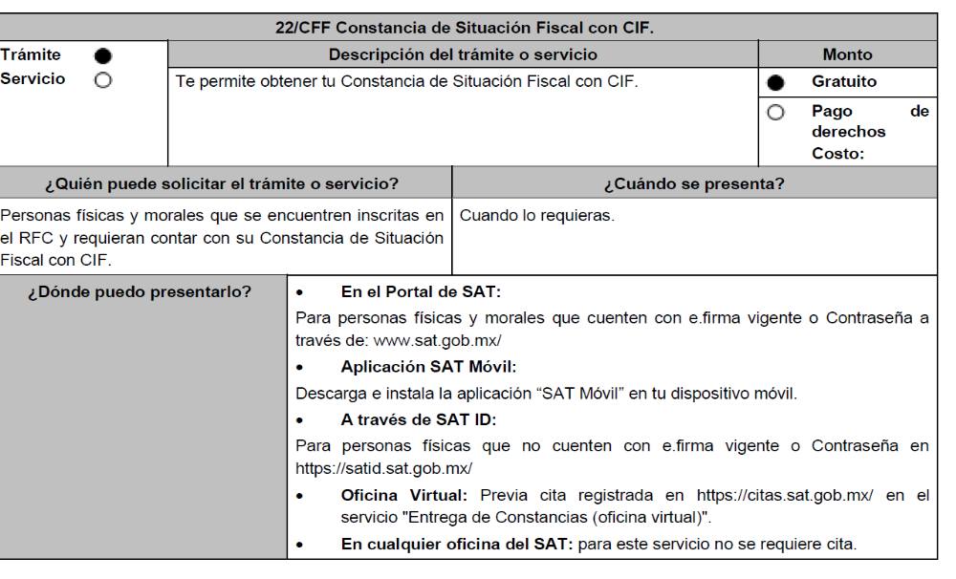
Constancia de Situación Fiscal con CIF
Ficha de trámite 22/CFF
MISCELANEA 2026

Slide 7
ANEXOS DE LA RESOLCIÓN MISCELÁNEA 2026
I. Anexo 1, que contiene las Formas Oficiales Fiscales.
II. Anexo 2,(antes anexo 1-A) que contiene los Trámites Fiscales. (DOF 29/12/25)
III. Anexo 3, que contiene la compilación de Criterios Sobre Prácticas Fiscales Indebidas. (antes Criterios No Vinculativos)
IV. Anexo 4, que señala las cantidades actualizadas establecidas en la LFD para 2026.
V. Anexo 5, que señala las cantidades actualizadas del Código Fiscal de la Federación.
VI. Anexo 6, que contiene el “Catálogo de Actividades Económicas”.
VII. Anexo 7, que contiene la Compilación de Criterios Normativos Fiscales.
VIII. Anexo 8, que señala las Tarifas aplicables a Pagos Provisionales, Retenciones y Cálculo del ISR.
[…]
30 Anexos
Regla 1.4 RMF
MISCELANEA 2026

Slide 8
REGLAS QUE YA NO SE PUBLICARON EN 2026
Regla.- 2.7.1.46 Fecha límite para la cancelación del CFDI.
Los Comprobantes Fiscales Digitales por Internet se podrán cancelar a más tardar en el mes en el cual se “deba” presentar la Declaración Anual del Impuesto Sobre la Renta que corresponda al Ejercicio Fiscal en el cual se expidió el referido comprobante y siempre que la persona a favor de quien se expidan acepte su cancelación. Art. 29-A CFF cuarto párrafo.
Regla.- 2.12.11 Títulos Valor como Garantía del Interés Fiscal.
MISCELANEA 2026

Slide 9
REGLAS NUEVAS PARA EL EJERCICIO 2026
Regla.- 2.4.17 Procedimiento por negativa en la Inscripción en el RFC de Personas Morales.(Art. 27 CFF).
Regla.- 2.5.20 Personas relevadas de presentar aviso de Disminución de Obligaciones Fiscales o de la presentación de aviso por Suspensión de Actividades. (Art. 27 CFF)
Regla.- 2.7.1.48 Comprobantes Fiscales por venta o servicios relacionados con Hidrocarburos y Petrolíferos.
Regla.- 2.7.5.8 CFDI por concepto de Nómina que deben expedir los patrones que contraten Adultos Mayores o Personas que Padezcan Discapacidad.
Regla.- 2.7.7.1.6 Cancelación de CFDI de Tipo “Traslado” con Complemento Carta Porte, cuando se
traslada Gasolina o Diésel
9. Ley de Ingresos de la Federación
Capítulo 9.1. Disposiciones generales
Capítulo 9.2. Programa de Regularización Fiscal
Capítulo 9.3. Programa para Retornar o Ingresar Recursos del Extranjero al País.
Capítulo 9.4. Copa Mundial de la Federación Internacional de Fútbol Asociación 2026
MISCELANEA 2026

Slide 10

REGLAS NUEVAS PARA EL EJERCICIO 2026
Regla.- 2.9.21 Acceso en línea a la Información Fiscal de Plataformas Digitales para comprobar el
cumplimiento de obligaciones fiscales. (Art. 30-B CFF)
Regla 2.12.4 Formalidades para el ofrecimiento de la Garantía del Interés Fiscal. (Art. 141 CFF)
Regla.- 9.1.21 Emisión del CFDI de retención por los Intereses Nominales pagados por las Instituciones de Financiamiento Colectivo.
MISCELANEA 2026

Slide 11
REGLAS SIN CAMBIOS PARA EL EJERCICIO 2026
Regla.- 2.5.5 Aumento de obligaciones Fiscales al Régimen de Dividendos y en General por Ganancias Distribuidas para los Socios de Personas Morales.
Regla.- 2.5.8 Presentación de un caso de aclaración en caso de no estar de acuerdo con la actualización de Obligaciones Fiscales por parte de la Autoridad Fiscal.
Regla.- 2.8.1.17 Facilidad para Personas Físicas con ingresos hasta 4 MDP en el ejercicio inmediato anterior de No enviar la DIOT y la e.contabilidad.
Regla.- 3.13.11 Pago de ISR para RESICOS PF AGAPES cuando excedan de 900 mil pesos
Regla.- 3.13.17 Facilidad para RESICO Personas Físicas y Morales de NO enviar la DIOT y la e.contabilidad.
Regla 2.7.1.46 Solicitud de datos al SAT por única ocasión para poder timbrar el CFDI de Nóminas
Regla 2.7.1.20 CFDI en operaciones Traslativas de Dominio de Bienes Inmuebles Celebradas ante Notario Público
MISCELANEA 2026

Slide 12
REGLAS SIN CAMBIOS PARA EL EJERCICIO 2026
Regla 2.8.1.5 y 2.8.1.6 Envió de la Contabilidad Electrónica, a nivel mayor y primer nivel, excepto que generen cuentas a nivel mayor.
Regla.- 3.9.16 Entero de Retenciones de Salarios y Asimilados a Salarios considerando el CFDI de Nómina y en caso de modificación cancelar el CFDI.
Regla.- 3.13.1 a la 3.13.35 RESICOS PF y PM sin cambios, excepto anexo 2 (antes anexo 1-A) y cambia el No. de Fichas de Trámite.
Reglas 2.8.1.20 a la 2.8.1.23 Referente a la integración del Expediente del Beneficiario Controlador.
Regla 3.3.1.24 Opción de Deducción de “Gastos e Inversiones” NO deducibles para contribuyentes del Régimen de Actividades Agrícolas, Ganaderas, Silvícolas y Pesqueras AGAPES. (Art. 28-II LISR).
MISCELANEA 2026

Slide 13
ACTUALIZACIÓN DEL DOMICILIO FISCAL POR LA AUTORIDAD
Para los efectos de los artículos 10 y 27, apartado C, fracción V del CFF, el SAT podrá actualizar en el RFC el Domicilio Fiscal de los contribuyentes cuando:
I. No hayan manifestado un Domicilio Fiscal estando obligados a ello.
II. Hubieran manifestado como Domicilio Fiscal un lugar distinto al que corresponda
de acuerdo con lo establecido en el artículo 10 del CFF.
III. No sean localizados en el Domicilio manifestado.
IV. Hubieran manifestado un Domicilio Fiscal “ficticio”.
La determinación del domicilio correcto se hará con base en la información proporcionada por las Entidades Financieras o SOCAP, la obtenida en la verificación del Domicilio Fiscal o en el ejercicio de Facultades de Comprobación. Una vez efectuada la actualización del Domicilio Fiscal, la Autoridad “deberá notificar” a los contribuyentes dicha actualización.
Regla 2.9.1 RMF
MISCELANEA 2026

Slide 14
ACUMULACIÓN DE LOS “ANTICIPOS DE CLIENTES”
Para los efectos de los artículos 14 y 17, fracción I de la Ley del ISR y 29, primer párrafo del CFF, los contribuyentes del Título II de la Ley del ISR que obtengan ingresos por concepto de anticipos en un Ejercicio Fiscal, “deberán” emitir los CFDI en el mes respectivo de acuerdo con la guía de llenado de los CFDI que señala el Anexo 20 y “acumular” como Ingreso en el periodo del Pago Provisional respectivo el monto del Anticipo.
Asimismo, en el momento en el que se concrete la operación, emitirán el CFDI por el total del precio o contraprestación pactada, en cuyo caso, podrán optar por acumular como ingreso en el pago provisional del mes que se trate, únicamente la cantidad que resulte de disminuir del precio total de la operación los ingresos por anticipos ya acumulados.
Los contribuyentes a que se refiere el párrafo anterior, deberán expedir el CFDI correspondiente al Monto Total del precio o la contraprestación de cada operación vinculado con los Anticipos recibidos, así como el comprobante de “Egresos” vinculado con los Anticipos recibidos, ambos de acuerdo con la guía de llenado de los CFDI que señala el Anexo 20.
La opción a que se refiere la presente regla solo puede aplicarse dentro del ejercicio en el que se realicen los anticipos y el monto de estos no se hubiera deducido con anterioridad.
Los contribuyentes que apliquen lo establecido en esta regla, deberán realizar la Deducción del Costo de lo Vendido conforme al Título II, Capítulo II, Sección III de la Ley del ISR, considerando el total del precio o contraprestación, una vez que hayan emitido el CFDI por el monto total del precio o la contraprestación y acumulado el pago del remanente de cada operación.
Lo establecido en esta regla NO será aplicable a los contribuyentes a que se refiere el artículo 17, penúltimo y último párrafos de la Ley del ISR.
Regla 3.2.24 RMF
MISCELANEA 2026

Slide 15

TASA DE ISR ANUAL POR RETENCIÓN DE INTERESES
Para los efectos de los artículos 54, 87 y 135 de la Ley del ISR y 24 de la LIF, se entenderá que la tasa de retención establecida en el último de los preceptos citados es anual; por lo anterior, la retención a que se refieren dichas disposiciones legales se efectuará aplicando la tasa establecida por el (0.90% sobre el monto de la Inversión) Congreso de la Unión en la proporción que corresponda al número de días en que se mantenga la inversión que dé lugar al pago de los intereses.
Las Instituciones que componen el Sistema Financiero podrán optar por efectuar la retención a que se refiere el párrafo anterior, multiplicando la Tasa de 0.00247% por el Promedio Diario de la Inversión que dé lugar al pago de los intereses, el resultado obtenido se multiplicará por el número de días a que corresponda a la inversión de que se trate.
Regla 3.5.4 RMF
MISCELANEA 2026

Slide 16

Emisión del CFDI de Retención por los Intereses Nominales Pagados por las Instituciones de Financiamiento Colectivo.
Para los efectos del artículo 25, primer párrafo, fracción VIII, inciso c) de la LIF, en relación con los artículos 29 y 29-A del CFF, las Instituciones de Financiamiento Colectivo que paguen Intereses Nominales deberán expedir a las personas a las que les hubieran efectuado la retención del ISR (20%) e IVA, un CFDI de Retenciones e Información de Pagos, en el que conste el monto de los Intereses Pagados y el Impuesto Retenido, al cual se le deberá incorporar el ”Complemento de Intereses”, publicado en el Portal del SAT.
Regla 9.1.21 RMF
MISCELANEA 2026

Slide 17
Caso de Aclaración por Actualización de Actividades Derivado de la Emisión de un CFDI
Para los efectos del artículo 29-A, fracción V, segundo párrafo del CFF, los contribuyentes que estuvieran inconformes con la Actualización de sus Actividades Económicas y Obligaciones Fiscales, podrán ingresar un Caso de Aclaración a través del Portal del SAT, en términos de la regla 2.5.8.
Cuando exista “Discrepancia” entre la descripción de los bienes, mercancías, servicio o del uso o goce señalados en el comprobante fiscal digital por Internet y la Actividad Económica registrada por el contribuyente, la Autoridad Fiscal actualizará las Actividades Económicas y obligaciones de dicho contribuyente al Régimen Fiscal que le corresponda. Los contribuyentes que estuvieran “inconformes” con dicha actualización, podrán llevar a cabo el “procedimiento de aclaración” que el Servicio de Administración Tributaria determine mediante Reglas de Carácter General. (Art. 29-A, Fracc. V CFF)
Regla 2.5.23 RMF
MISCELANEA 2026

Slide 18

Procedimiento que debe observarse para la obtención de la Opinión del Cumplimiento de Obligaciones Fiscales
Opinión de Cumplimiento:
Positiva,
Negativa,
En Suspensión de Actividades y
Inscritos sin Obligaciones Fiscales.
La Autoridad, a fin de generar la opinión del cumplimiento de obligaciones fiscales, revisará
que el contribuyente solicitante:
[…]
13.- No se le haya emitido y notificado la Resolución que determina que “emiten” Falsos Comprobantes Fiscales, en términos del artículo 49 Bis del CFF.
Regla 2.1.36 RMF
MISCELANEA 2026

Slide 19
Acreditamiento del IVA por contribuyentes del Régimen Simplificado de Confianza para Personas Físicas.
Para los efectos del artículo 5o., fracción I de la Ley del IVA, en relación con el artículo 113-E, quinto párrafo de la Ley del ISR, los contribuyentes podrán “Acreditar” el IVA que corresponda derivado de la realización de sus Actividades Empresariales, Profesionales o del Otorgamiento del Uso o Goce temporal de bienes, siempre y cuando, el “Gasto sea Deducible” para efectos del ISR, con independencia de que dicho gasto NO pueda ser aplicado en la determinación del Pago Mensual, ni en la Declaración Anual del ISR a que se refieren los artículos 113-E y 113-F de la Ley del ISR, cuando les corresponda presentarla.
Tratándose de contribuyentes que se encuentren Exentos del pago del ISR, en los términos del noveno párrafo del mencionado artículo 113-E, “procederá” el Acreditamiento del IVA, que corresponda siempre que se “pague” el Impuesto correspondiente por los Ingresos que se consideran Exentos.
Regla 3.13.18 RMF
MISCELANEA 2026

Slide 20
Acreditamiento del IVA por contribuyentes del RESICO Personas Físicas
Causa | Efecto
Ingresos hasta $ 900,000.00 | Ingreso Exento
Gastos Deducibles con IVA desglosado $ 950,000.00 | IVA No Acreditable $ 152,000.00
Ingreso hasta $ 900,000.00 con pago de ISR | ISR a cargo a la tasa del 1.50% $ 13,500.00
IVA Acreditable | $ 152,000.00 (Saldo a Favor)
Regla 3.13.18 RMF

Slide 21
Pago Mensual (Definitivo) del Régimen Simplificado de Confianza de Personas Físicas.
Para los efectos del artículo 113-E, quinto párrafo de la Ley del ISR, las Personas Físicas que tributen en el Régimen Simplificado de Confianza, deberán presentar el Pago Mensual a través de la declaración “ISR simplificado de confianza. Personas Físicas”, a más tardar el día 17 del mes inmediato posterior al que corresponda el pago, conforme a lo establecido en la regla 2.8.3.1.
Dicha declaración estará prellenada con la información de los CFDI de tipo Ingreso, de Egreso y de Pago emitidos por las Personas Físicas en el periodo de pago.
Los contribuyentes a que se refiere el primer párrafo de la presente regla, considerarán que el Pago Mensual que realicen en términos del artículo 113-E, cuarto y quinto párrafos de la Ley del ISR, será “Definitivo”, por lo que quedarán “relevados” de Presentar la Declaración Anual a que se refieren los artículos 113-E, cuarto párrafo, 113-F y 113-G, fracción VII de dicha Ley, únicamente por los ingresos que correspondan al Régimen Simplificado de Confianza.
Lo establecido en el presente párrafo, no exime a los contribuyentes de determinar la Renta Gravable en términos del artículo 113-G, último párrafo de la Ley del ISR, cuando así les corresponda.
Los contribuyentes que apliquen lo establecido en las reglas 3.13.20. y 3.13.21., podrán optar por presentar su Declaración Anual. Para tal efecto, los copropietarios considerarán los ingresos que perciban por las actividades a que se refiere el primer párrafo del artículo 113-E de la Ley del ISR en el ejercicio y que estén amparados por los CFDI efectivamente cobrados, en la parte proporcional que de los mismos les correspondan y acreditarán, en esa misma proporción, el monto del ISR pagado en los pagos mensuales efectuados por el representante común y, en su caso, el que les retuvieron conforme al artículo 113-J de la referida Ley.
Regla 3.13.7 RMF
MISCELANEA 2026

Slide 22

Actualización de obligaciones por NO cumplir con los requisitos para seguir tributando en el Régimen Simplificado de Confianza de Personas Morales
Para los efectos del artículo 214 de la Ley del ISR, los contribuyentes Personas Morales que no cumplan con los requisitos para continuar tributando en el Régimen Simplificado de Confianza de Personas Morales, “deberán” presentar el aviso de actualización de actividades económicas y obligaciones, conforme a lo señalado en la ficha de trámite 28/CFF “Aviso de Actualización de Actividades Económicas y Obligaciones”, contenida en el Anexo 2.
Regla 3.13.28 RMF
MISCELANEA 2026

Slide 23
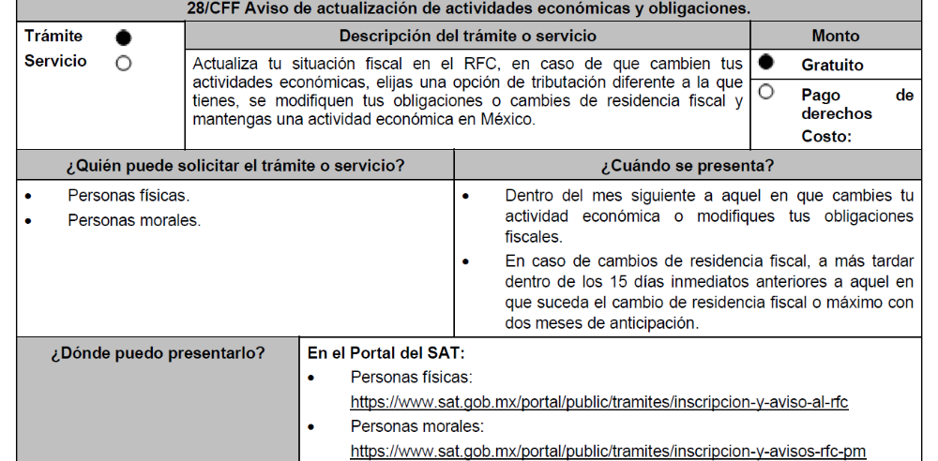
“Aviso de Actualización de Actividades Económicas y Obligaciones”,
Ficha de Trámite 28/CFF
MISCELANEA 2026

Slide 24
SOLICITUD DE CONCILIACIÓN DE FACTURACIÓN AL SAT
Los contribuyentes podrán solicitar la intervención de la Autoridad Fiscal para que actúe como Conciliadora y Orientadora, cuando se ubiquen en alguno de los siguientes supuestos:
I. No les sea expedido el CFDI correspondiente a las personas que adquieran bienes, disfruten de su uso o goce temporal, reciban servicios o aquellas a las que les hubieran retenido contribuciones, aunque ya hayan solicitado la expedición del CFDI, o bien, el CFDI carezca de algún requisito fiscal o existan errores en su contenido.
II. Les sea cancelado el CFDI de una operación existente sin motivo y no se expida nuevamente el CFDI correspondiente.
III. Realicen el pago de una factura y no reciban el CFDI de pagos correspondiente.
IV. Les emitan un CFDI de Nómina y NO exista Relación Laboral con el emisor del comprobante.
V. Le emitan algún CFDI por concepto de Ingreso, Egreso o Pago, en donde no exista relación comercial con el emisor del comprobante.
VI. Requieran la “cancelación” de una factura y el receptor no la acepte, aun y cuando la cancelación sea procedente.
Regla 2.7.1.44 RMF
MISCELANEA 2026

Slide 25
ACTUALIZACIÓN DE TARIFAS ART. 96 y 152 LISR.
Cuando la Inflación observada acumulada desde el último mes que se utilizó en el cálculo de la última actualización de las cantidades establecidas en moneda nacional de las tarifas contenidas en este artículo y en el artículo 96 de esta Ley, exceda del 10%, dichas cantidades se actualizarán por el periodo comprendido desde el último mes que se utilizó en el cálculo de la última actualización y hasta el último mes del ejercicio en el que se exceda el porcentaje citado. Para estos efectos, se aplicará el Factor de Actualización que resulte de dividir el Índice Nacional de Precios al Consumidor del mes inmediato anterior al más reciente del periodo, entre el Índice Nacional de Precios al Consumidor correspondiente al último mes que se utilizó en el cálculo de la última actualización. Dicha actualización entrará en vigor a partir del 1 de enero del ejercicio siguiente en el que se haya presentado el mencionado incremento.
FA INPC Nov. 25
INPC Nov. 22
Anexo 8 de la RMF

Slide 26
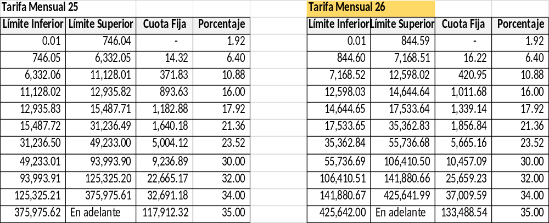
TARIFA MENSUAL ISR
Anexo 8 RMF
MISCELANEA 2026

Slide 27
RETENCIÓN ISR SyS 25 vs 26
 | Ejercicio 25 | "A" | "B" | "C" | "D" | "E
= | Base Gravable | 10,171.00 | 15,000.00 | 20,000.00 | 25,000.00 | 30,000.00
- | Límite Inferior | 6,332.06 | 12,935.83 | 15,487.72 | 15,487.72 | 15,487.72
= | Excedente | 3,838.94 | 2,064.17 | 4,512.28 | 9,512.28 | 14,512.28
x | Tasa de ISR | 0.1088 | 0.1792 | 0.2136 | 0.2136 | 0.2136
= | Impto.Marginal | 417.68 | 369.90 | 963.82 | 2,031.82 | 3,099.82
+ | Cuota Fija | 371.83 | 1,182.88 | 1,640.18 | 1,640.18 | 1,640.18
= | ISR Causado | 789.51 | 1,552.78 | 2,604.00 | 3,672.00 | 4,740.00
- | Subsidio | 475.00 | 0.00 | 0.00 | 0.00 | 0.00
= | ISR a Retener | 314.51 | 1,552.78 | 2,604.00 | 3,672.00 | 4,740.00
= | Ing Neto | 9,856.49 | 13,447.22 | 17,396.00 | 21,328.00 | 25,260.00
 | Ejercicio 26 | "A" | "B" | "C" | "D" | "E
= | Base Gravable | 11,492.66 | 15,000.00 | 20,000.00 | 25,000.00 | 30,000.00
- | Límite Inferior | 7,168.52 | 14,644.65 | 17,533.65 | 17,533.65 | 17,533.65
= | Excedente | 4,324.14 | 355.35 | 2,466.35 | 7,466.35 | 12,466.35
x | Tasa de ISR | 0.1088 | 0.1792 | 0.2136 | 0.2136 | 0.2136
= | Impto.Marginal | 470.47 | 63.68 | 526.81 | 1,594.81 | 2,662.81
+ | Cuota Fija | 420.95 | 1,339.14 | 1,856.84 | 1,856.84 | 1,856.84
= | ISR Causado | 891.42 | 1,402.82 | 2,383.65 | 3,451.65 | 4,519.65
- | Subsidio | 536.22 | 0.00 | 0.00 | 0.00 | 0.00
= | ISR a Retener | 355.20 | 1,402.82 | 2,383.65 | 3,451.65 | 4,519.65
= | Ing Neto | 11,137.46 | 13,597.18 | 17,616.35 | 21,548.35 | 25,480.35
 | Diferencia (-) |  | 149.96 | 220.35 | 220.35 | 220.35
Decreto que publica el límite de Ingresos Base del Subsidio para el Empleo DOF 31/12/25
$ 113.14 (x) 30.4 = $3,439.46 (x) 15.59% = $ 536.22
MISCELANEA 2026

Slide 28
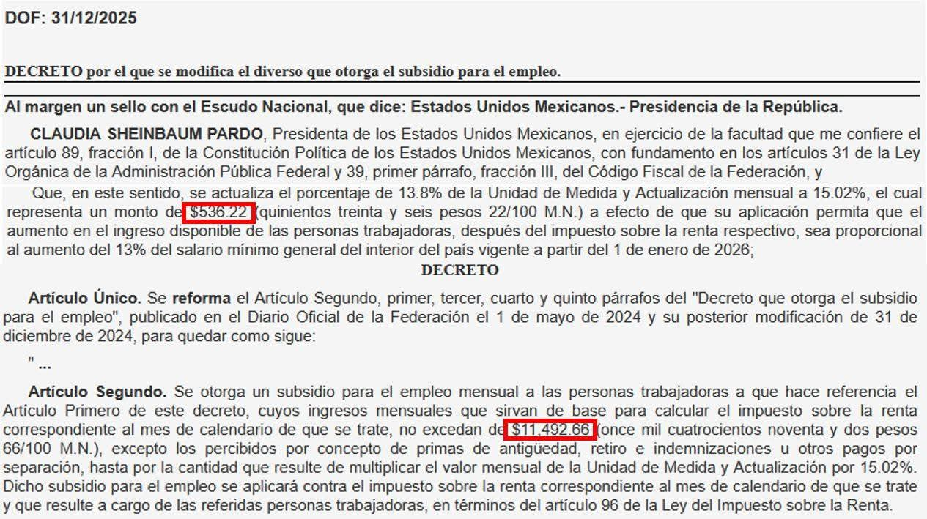
DECRETO SUBSIDIO PARA EL EMPLEO 2026
MISCELANEA 2026

Slide 29
EXPEDICIÓN DE CFDI DE INGRESOS y RETENCIONES
El CFDI de Retención podrá emitirse de manera Anualizada en el mes de “Enero” del año inmediato siguiente a aquel en que se realizó la retención o pago, salvo que exista disposición legal o reglamentaria expresa en contrario, o bien, cuando el receptor del CFDI lo solicite en el momento en que se lleve a cabo la operación, tratándose de aquellas realizadas con las personas a que se refiere el último párrafo de esta regla.
En los casos en donde se emita un CFDI por la realización de Actos o Actividades o por la percepción de “Ingresos”, y se incluya en el mismo toda la información sobre las Retenciones de Impuestos Efectuadas, los contribuyentes podrán optar por considerarlo como Constancia y Comprobante Fiscal de Retenciones.
Cuando en alguna Disposición Fiscal se haga referencia a la obligación de emitir un Comprobante Fiscal por Retenciones efectuadas, este se emitirá, salvo disposición en contrario, conforme a lo establecido en esta regla.
Regla 2.7.5.4 RMF
MISCELANEA 2026

Slide 30
EXPEDICIÓN DE CFDI DE INGRESOS Y RETENCIONES
Art. 76-III LISR Retención de ISR por pagos a Residentes en el Extranjero.
Art. 76-XI LISR Retención de ISR por pago de Dividendos.
Art. 117 LISR Retención de ISR por pago de Rendimientos.
Art. 126 LISR Retención de ISR Federal por Enajenación de Bienes por Fedatario Público.
Art. 127 LISR Retención del ISR Local (5%) por Enajenación de Bienes por Fedatario Público.
Art. 132 LISR Retención de ISR por Adquisición de Bienes por Fedatario Público.
Art. 135 LISR Retención de ISR por Intereses por Instituciones del Sistema Financiero.
Art. 139-I LISR Retención de ISR por obtención de Premios
Art. 145 LISR Retención del 35% por pagos de Remanente Distribuible.
Regla 2.7.5.4 RMF
MISCELANEA 2026

Slide 31

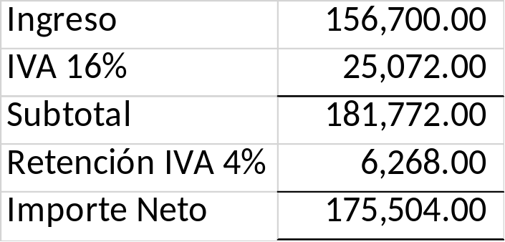
CFDI como Constancia de Retención del IVA en Servicios de Autotransporte de Carga
Para los efectos de los artículos 29 del CFF y 1o.-A, fracción II, inciso c), en relación con el 32, fracción V de la Ley del IVA, el CFDI que expida el prestador del servicio en donde conste el monto del IVA retenido por la Persona Moral, podrá también considerarse como “Constancia de Retenciones” de dicho impuesto.
Regla 2.7.1.11 RMF
MISCELANEA 2026

Slide 32

TASA DE RECARGOS POR MORA PARA 2026
Para los efectos del artículo 21 del CFF y con base en la Tasa de Recargos Mensual establecida en el artículo 11, fracción I de la LIF, la Tasa Mensual de recargos por mora aplicable en el Ejercicio Fiscal de 2026 es de 2.07%.
Regla 2.1.20 RMF
MISCELANEA 2026

Slide 33

SOLICITUD DE ISR A FAVOR PERSONAS FÍSICAS DE MANERA AUTOMÁTICA
Para los efectos de los artículos 22 y 22-B del CFF, las Personas Físicas que presenten su Declaración Anual del Ejercicio Fiscal Inmediato Anterior al que se refiere la presente Resolución, mediante el formato electrónico correspondiente y determinen saldo a favor del ISR, podrán optar por solicitar a las Autoridades Fiscales su “devolución” marcando el recuadro respectivo, para considerarse dentro del Sistema Automático de Devoluciones que constituye una facilidad administrativa para los contribuyentes, siempre que se opte por ejercerla hasta el día 31 de julio del ejercicio a que se refiere la presente Resolución.
Las Personas Físicas que opten por aplicar la facilidad señalada en la presente regla, además de reunir los requisitos que señalan las disposiciones fiscales, deberán:
I. Presentar la Declaración del Ejercicio fiscal inmediato anterior al que se refiere la presente Resolución, utilizando la e.firma o la e.firma portable cuando soliciten la devolución del saldo a favor, por un importe de $10,001.00 (diez mil un pesos 00/100 M.N.) a $150,000.00 (ciento cincuenta mil pesos 00/100 M.N.).
Asimismo, los contribuyentes podrán utilizar la Contraseña para presentar la Declaración del ejercicio inmediato anterior al que se refiere la presente Resolución, cuando el importe del saldo a favor sea Igual o Menor a $10,000.00 (Diez mil pesos 00/100 M.N.).
Regla 2.3.2 RMF
MISCELANEA 2026

Slide 34
SOLICITUD DE ISR A FAVOR PERSONAS FÍSICAS DE MANERA AUTOMÁTICA
II. Capturar o seleccionar una cuenta precargada en el aplicativo para presentar la Declaración Anual que corresponda al número de su cuenta bancaria para transferencias electrónicas a 18 dígitos (CLABE), a que se refiere la regla 2.3.5., la cual deberá estar activa y a nombre del contribuyente como titular de la misma, así como la denominación de la institución integrante del sistema financiero a la que corresponda dicha cuenta, se entenderá que es la que autoriza el contribuyente para efectuar el depósito de la devolución respectiva, en caso de que proceda.
El resultado que se obtenga de la declaración que hubiere ingresado a la facilidad administrativa, estará a su disposición ingresando al buzón tributario y en caso de contribuyentes no obligados a contar con dicho buzón o que promovieron algún medio de defensa en el que se les haya otorgado la suspensión respecto del uso de este como medio de comunicación, podrán verificar el resultado en el apartado “Estado de tu devolución” disponible en el Portal del SAT, seleccionando Trámites y servicios / Más trámites y servicios / Constancias, devoluciones y notificaciones / Devoluciones y Compensaciones.
Cuando el resultado que se obtenga no conlleve a la devolución total o parcial del saldo declarado, el contribuyente podrá solventar las “inconsistencias” detectadas en el momento de realizar la consulta del resultado, cuando se habilite la opción “solventar inconsistencias”, para lo cual, deberá contar con su clave en el RFC, la Contraseña para el acceso al Portal y certificado de e.firma o la e.firma portable, generándose automáticamente su solicitud de devolución vía FED.
Regla 2.3.2 RMF
MISCELANEA 2026

Slide 35
SOLICITUD DE ISR A FAVOR PERSONAS FÍSICAS DE MANERA AUTOMÁTICA
No podrán acogerse a la facilidad señalada en esta regla, las Personas Físicas que:
I. Hayan obtenido durante el ejercicio fiscal inmediato anterior al que se refiere la presente Resolución, ingresos derivados de Bienes o Negocios en Copropiedad, Sociedad Conyugal o Sucesión.
II. Opten por solicitar devolución de saldo a favor por montos superiores a $150,000.00 (ciento cincuenta mil pesos 00/100 M.N.).
III. Soliciten la devolución por ejercicios fiscales distintos al año inmediato anterior al que se refiere la presente Resolución.
IV. Presenten la Declaración del Ejercicio Fiscal inmediato anterior al que se refiere la presente Resolución, con la Contraseña, estando obligadas a utilizar la e.firma o la e.firma portable, en los términos de la presente regla.
V. Presenten solicitud de devolución vía FED, previo a la obtención del resultado de la declaración que hubiere ingresado a la facilidad administrativa.
VI. Presenten la Declaración Anual Normal o Complementaria, del ejercicio fiscal inmediato anterior al que se refiere la presente Resolución, no habiendo elegido opción de devolución.
VII. Presenten la Declaración Anual Normal o Complementaria, del ejercicio fiscal inmediato anterior al que se refiere la presente Resolución, posterior al 31 de julio del presente año.
VIII. Se trate de contribuyentes cuyos datos estén publicados en el Portal del SAT, al momento de presentar su declaración de conformidad con lo establecido en el artículo 69, penúltimo, fracción III y último párrafos del CFF, así como a los que se les haya aplicado la presunción establecida en el artículo 69-B del mismo Código,.
Regla 2.3.2 RMF
MISCELANEA 2026

Slide 36
SOLICITUD DE ISR A FAVOR PERSONAS FÍSICAS DE MANERA AUTOMÁTICA
IX. Los contribuyentes soliciten la devolución con base en Comprobantes Fiscales expedidos por los contribuyentes que se encuentren en la publicación o el listado a que se refieren los artículos 69 o 69-B del CFF, señalados en la fracción anterior.
X. Al contribuyente que se le hubiere cancelado el certificado emitido por el SAT de conformidad con lo establecido en el artículo 17-H, fracción X del CFF, durante el ejercicio fiscal inmediato anterior al que se refiere la presente resolución.
XI. No se le haya emitido y notificado la resolución que determina que “emiten” falsos Comprobantes Fiscales, en términos del artículo 49 Bis del CFF. Adición
Cuando en la Declaración presentada se haya marcado erróneamente el recuadro “Devolución” cuando en realidad se quiso elegir “Compensación”, o bien, se marcó “compensación” pero no se tengan impuestos a cargo contra que compensar, podrá cambiarse de opción presentando la declaración complementaria del ejercicio señalando dicho cambio, antes del 31 de julio del Ejercicio Fiscal al que se refiere la presente regla.
Regla 2.3.2 RMF
MISCELANEA 2026

Slide 37
CONTRIBUYENTES RELEVADOS DE PRESENTAR DECLARACIÓN ANUAL DE ISR PF
Los contribuyentes Personas Físicas no estarán obligados a presentar su Declaración Anual del ISR del ejercicio 2025, sin que tal situación se considere infracción a las Disposiciones Fiscales, siempre que en dicho Ejercicio Fiscal se ubiquen en los siguientes supuestos:
I. Hayan obtenido ingresos exclusivamente por Salarios y en General por la Prestación de un Servicio Personal Subordinado de un “solo” empleador, siempre que NO exista ISR a cargo del contribuyente en la Declaración Anual.
II. En su caso, hayan obtenido Ingresos por Intereses Nominales que no hayan excedido de $ 20,000.00 (veinte mil pesos 00/100 M.N.), en el año que provengan de instituciones que componen el sistema financiero, y
III. El Empleador haya emitido el CFDI por concepto de Nómina respecto de la totalidad de los ingresos a que se refiere la fracción I de esta regla.
No obstante, los contribuyentes a que se refiere la presente regla, podrán presentar su Declaración Anual del ISR del Ejercicio 2025.
Regla 3.17.11 RMF
MISCELANEA 2026

Slide 38
CONTRIBUYENTES RELEVADOS DE PRESENTAR DECLARACIÓN ANUAL DE ISR PF
La facilidad señalada en la presente regla NO resulta aplicable a los siguientes contribuyentes:
I. Quienes hayan percibido ingresos del Título IV, Capítulo I de la Ley del ISR, en el ejercicio de que se trate por concepto de Jubilación, Pensión, Liquidación o algún tipo de Indemnización Laboral, de conformidad con lo establecido en el artículo 93, fracciones IV y XIII de la Ley del ISR.
II. Los que estén obligados a informar, en la declaración del ejercicio, sobre Préstamos, Donativos y Premios (cuando excedan de $ 600,000.00), de acuerdo con el artículo 90, segundo párrafo de la Ley del ISR.
Regla 3.17.11 RMF
MISCELANEA 2026

Slide 39
Devolución de Saldos a Favor del IVA para contribuyentes del Sector Agropecuario
[….]
El beneficio a que se refiere la presente regla NO procederá respecto de los siguientes contribuyentes:
I. A los que se les haya aplicado la presunción establecida en el artículo 69-B del CFF, una vez que se haya publicado en el DOF y en el Portal del SAT el listado a que se refiere el cuarto párrafo del artículo citado, o bien, se trate de contribuyentes a los que se les haya emitido y notificado la resolución que determina que emiten Falsos Comprobantes Fiscales, en términos del artículo 49 Bis del CFF.
Regla 2.3.3 RMF

Slide 40

AVISOS A PRESENTAR ANTE EL RFC
El aviso de cambio de denominación o razón social,
El aviso de cambio de régimen de capital,
El aviso de corrección o cambio de nombre,
El aviso de Cambio de Domicilio Fiscal,
El aviso de Suspensión de Actividades,
El aviso de Reanudación de Actividades,
El aviso de Actualización de Actividades Económicas y obligaciones,
El aviso de Apertura de Establecimientos,
El aviso de cierre de establecimientos,
El aviso de inicio de liquidación o cambio de residencia fiscal,
El aviso de apertura de sucesión,
El aviso de cancelación en el RFC por liquidación de la sucesión,
El aviso de cancelación en el RFC por defunción,
El aviso de cancelación en el RFC por liquidación total del activo,
El aviso de cancelación en el RFC por cese total de operaciones,
El aviso de cancelación en el RFC por fusión de sociedades,
El aviso de inicio de procedimiento de concurso mercantil,
El aviso de Suspensión/Reanudación de actividades de Asalariados.
Regla 2.5.12 RMF

Slide 41
Opción para presentar “Consultas” sobre la Interpretación o Aplicación de Disposiciones Fiscales
Para los efectos del artículo 34 del CFF, el SAT podrá resolver las consultas sobre la interpretación o aplicación de Disposiciones Fiscales que formulen los interesados, relacionadas con situaciones concretas que aún no se han realizado, siempre que se presenten de conformidad con la ficha de trámite 120/CFF “Consultas y autorizaciones en línea”, contenida en el Anexo 2.
No podrán ser objeto de la facilidad señalada en esta regla las consultas que versen sobre los siguientes sujetos y materias:
I. Determinación de Deducciones Autorizadas e Ingresos Acumulables en operaciones celebradas con Partes Relacionadas.
II. Verificaciones de origen llevadas a cabo al amparo de los diversos tratados comerciales de los que México sea parte.
III. Acreditamiento de Impuestos Pagados en el Extranjero.
IV. Establecimiento permanente, así como Ingresos y Deducciones atribuibles a él.
V. Deducción de intereses a que se refiere el artículo 28, fracciones XXVII y XXXII de la Ley del ISR.
VI. Entidades extranjeras controladas sujetas a Regímenes Fiscales Preferentes a que se refiere el Título VI de la Ley del ISR.
Regla 2.1.45 RMF

Slide 42
Opción para presentar “Consultas” sobre la Interpretación o Aplicación de Disposiciones Fiscales
VII. Retorno de capitales.
VIII. Intercambio de Información Fiscal con Autoridades Competentes extranjeras que se realiza al amparo de los diversos acuerdos interinstitucionales en el ámbito internacional con cláusula fiscal.
IX. Interpretación y aplicación de acuerdos, convenios o tratados fiscales o de intercambio de información fiscal celebrados por México.
X. Interpretación y aplicación de acuerdos interinstitucionales en el ámbito internacional con cláusula fiscal, acuerdos, convenios o tratados fiscales o de intercambio de información fiscal de los que México sea parte u otros que contengan disposiciones sobre dichas materias.
XI. Régimen Opcional para Grupos de Sociedades a que se refiere el Título II, Capítulo VI de la Ley del ISR.
XII. Las que se relacionen con la LISH, LSH y sus Reglamentos, así como cualquier otro régimen, disposición, término o condición fiscal aplicable a las actividades, sujetos y entidades a que se refieren dichas leyes y reglamentos.
XIII. En materia de Devolución, Compensación o Acreditamiento.
XIV. Sobre hechos que cuenten con un Medio de Defensa interpuesto.
XV. Sobre hechos que se encuentren en Ejercicio de Facultades de Comprobación
Regla 2.1.45 RMF
MISCELANEA 2026

Slide 43
Opción para presentar “Consultas” sobre la Interpretación o Aplicación de Disposiciones Fiscales
XVI. Estímulos fiscales de la Región Fronteriza Norte o Sur.
XVII. Deducción por pagos a que se refiere el artículo 28, fracciones XXIII (Pagos a Partes Relacionadas) y XXIX (Pagos a Miembros del mismo Grupo que los hagan Deducibles) de la Ley del ISR.
XVIII. Aplicación de los artículos 5o.-A (Actos Jurídicos con Razón de Negocios) y 14-B (Casos que no hay enajenación por Fusión y Escisión de Sociedades) del CFF.
XIX. Aplicación de las disposiciones del Título Sexto del CFF, así como las infracciones y sanciones señaladas en los artículos 82-A al 82-D del CFF.
XX. Aplicación de los artículos 4-A, 4-B y 205 de la Ley del ISR.
XXI. Disposiciones en materia de Beneficiario Controlador a que se refieren los artículos 32-B Ter, 32-B Quáter y 32-B Quinquies del CFF, así como las infracciones y sanciones que establecen los artículos 84-M y 84-N del propio ordenamiento.
El SAT no estará obligado a aplicar los criterios contenidos en la contestación a las consultas relacionadas con Situaciones Concretas que aún no se han realizado ni a publicar el extracto de las resoluciones favorables a consultas que hayan sido resueltas conforme a esta regla.
Regla 2.1.45 RMF
MISCELANEA 2026

Slide 44
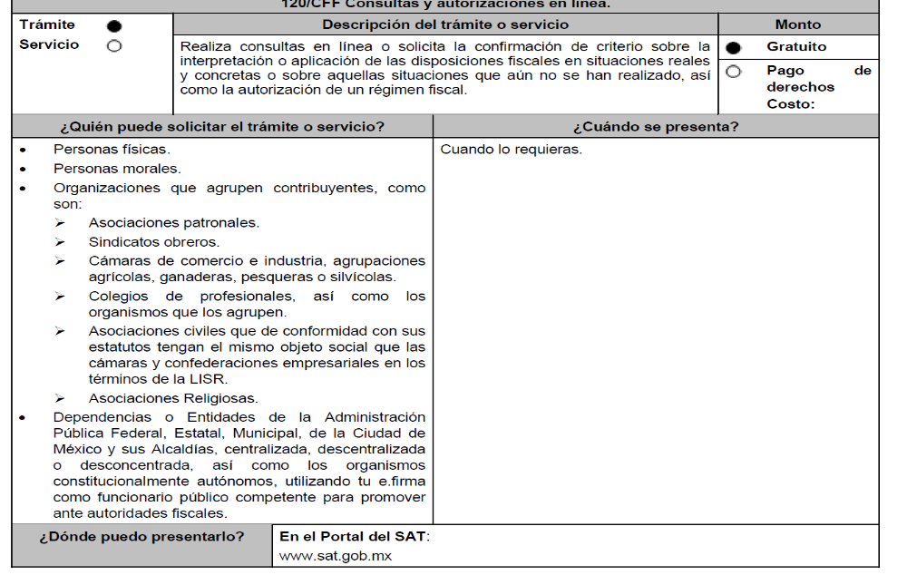
“Consultas y Autorizaciones en línea”
Contar con:
Contraseña,
e.firma y
Buzón Tributario Activo
Ficha de Trámite 120/CFF
MISCELANEA 2026

Slide 45
PRESTADORES DE SERVICIO DE COBRANZA
Para los efectos del artículo 29, primero y penúltimo párrafos y 29-A del CFF, así como 32, fracción III de la Ley del IVA, los contribuyentes que actúen como Comisionistas o que Presten Servicios de Cobranza, podrán expedir CFDI a nombre y por cuenta de los Comitentes o Prestatarios con los que tengan celebrado el contrato de comisión o Prestación de Servicios de Cobranza, respecto de las operaciones que realicen en su calidad de comisionistas o prestadores de servicio de cobranza.
Para estos efectos, los Comprobantes deberán cumplir además de los requisitos a que se refieren los artículos 29 y 29-A del CFF, con la siguiente información:
I. La clave en el RFC del comitente o del prestatario.
II. Monto correspondiente a los actos o actividades realizados por cuenta del comitente o prestatario.
III. Impuesto que se Traslada o se Retiene por cuenta del comitente o prestatario.
IV. Tasa del impuesto que se Traslada o se Retiene por cuenta del comitente o prestatario.
En el CFDI que se expida, se deberá incorporar la sección AcuentaTerceros.
Con independencia de lo señalado en la presente regla, el comisionista o Prestador de Servicios estará obligado a expedir al comitente o prestatario el CFDI “I” correspondiente a la comisión o prestación del servicio respectivo.
Cuando los contribuyentes que hayan optado por aplicar esta regla, incumplan lo establecido en la misma, perderán el derecho de aplicar la facilidad que en la misma se detalla, siendo el Comitente o el Prestatario el Responsable de la emisión del CFDI.
Regla 2.7.1.3 RMF
MISCELANEA 2026

Slide 46
FACULTADES DE LA AUTORIDAD FISCAL EN MATERIA DEL RFC
Apartado C.- Facultades de la Autoridad Fiscal
XIV. Negar la Inscripción de Personas Morales en el RFC, cuando detecte que su Representante Legal conforme al artículo 19 primer párrafo de este Código, algún Socio o Accionista o cualquier persona que forme parte de su Estructura Orgánica, conforme a sus Estatutos o Legislación bajo la cual se constituyeron, se “ubique” en alguno de los supuestos establecidos en los artículos 17-H X, XI y XII o XIII, o 69 décimo segundo párrafo, fracciones I a IV y IX de este Código y que No hayan corregido su Situación Fiscal, o bien, que dicho Representante, Socio, Accionista o persona que forme parte de otra Persona Moral que se encuentre en alguno de los supuestos antes referidos y No haya corregido su Situación Fiscal.
Art. 27, Apartado C, Fracc. XIII y XIV
MISCELANEA 2026

Slide 47
Procedimiento para validación de la información por Negativa de inscripción en el RFC para Personas Morales.
Para los efectos de los artículos 27, apartado C, fracción XIV del CFF, 22, 23 y 24 del Reglamento del CFF, cuando el SAT “niegue” la Inscripción en el RFC a las Personas Morales, entregará el “Acuse” del artículo 27, apartado C, fracción XIV, del CFF” al Representante Legal de la persona moral.
A partir del día hábil siguiente a aquel en que se reciba dicho acuse, contará con un plazo de Diez Días para exhibir la documentación que acredite haber “desvirtuado” la situación fiscal detectada, ante la unidad administrativa competente del SAT, de conformidad con la ficha de trámite 167/CFF “Entrega de la información relacionada con la solicitud de inscripción en el RFC, en términos del artículo 27, apartado C, fracción XIV del CFF”, contenida en el Anexo 2.
El plazo para presentar la solicitud de inscripción en el RFC, a que se refiere el artículo 23, segundo párrafo del Reglamento (Mes siguiente) del CFF, quedará suspendido por única ocasión, hasta que la Autoridad “emita” el oficio de respuesta derivado de la presentación de la información conforme a la ficha a que se refiere el párrafo anterior. No se suspenderá plazo alguno, cuando por cualquier motivo, se presente nuevamente la solicitud de inscripción y entrega de la información a que se refiere la citada ficha de trámite.
Regla 2.4.17 RMF

Slide 48
Procedimiento para validación de la información por Negativa de inscripción en el RFC para Personas Morales.
La Autoridad emitirá respuesta en un plazo de diez días, contados a partir del día hábil siguiente a la recepción del Escrito Libre. Para conocer la respuesta, el solicitante deberá acudir a la ADSC en la que presentó el escrito.
Si derivado de la información presentada, la Autoridad advierte que la situación fiscal detectada fue “desvirtuada” ante la Unidad Administrativa competente del SAT, emitirá un Oficio de respuesta comunicando al Representante Legal que deberá presentar nuevamente la solicitud de inscripción en el RFC, previa cita, cumpliendo con los requisitos señalados en las fichas de trámite que correspondan.
En caso contrario, o cuando no se entregue la información dentro del plazo de diez días, se tendrá por no presentada la solicitud de inscripción, quedando a “salvo” el derecho del contribuyente para volver a presentar el trámite de inscripción en el RFC, cuando así lo determine.
Regla 2.4.17 RMF

Slide 49
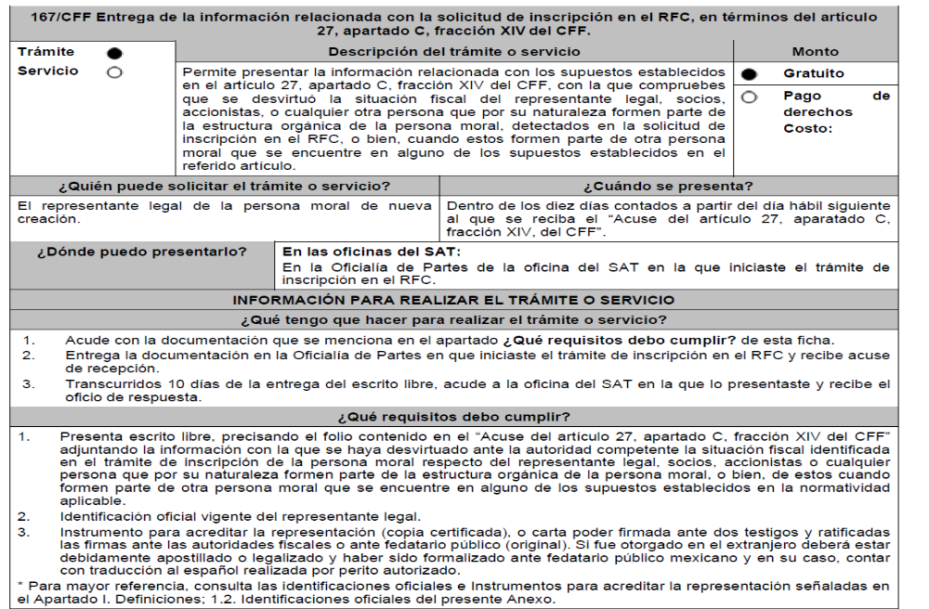
“Entrega de la información relacionada con la solicitud de inscripción en el RFC, en términos del artículo 27, apartado C, fracción XIV del CFF”,
Ficha Técnica 167/CFF
MISCELANEA 2026

Slide 50

Registro de Depósitos en Efectivo Mensual que exceda de 15 Mil Pesos
Para los efectos del artículo 55, fracción IV de la Ley del ISR, las Instituciones del Sistema Financiero deberán llevar un registro de los Depósitos en Efectivo que se realicen en las cuentas o contratos abiertos a nombre de los contribuyentes, así como de las adquisiciones en efectivo de “Cheques de Caja”, el cual deberá reunir la información y los datos siguientes:
Datos de identificación de la Institución del Sistema Financiero.
Datos de identificación del contribuyente (tercero o cuentahabiente)
Datos de identificación de la cuenta o contrato.
Información de depósitos en efectivo por operación.
Corte mensual, información de depósito en efectivo por mes por contribuyente.
Corte mensual, generales y totales de las Instituciones del Sistema Financiero.
Datos del Cheques de Caja.
Modificación para el ejercicio 2026
Regla 3.5.19 RMF
MISCELANEA 2026

Slide 51

EXCEPCIÓN AL SECRETO BANCARIO
Para los efectos del artículo 32-B, fracción IV, segundo párrafo del CFF (Obligación de las Entidades Financieras y SOCAP de proporcionar información al SAT , se entiende que la solicitud de información que se realice conforme al citado precepto legal constituye una “excepción” al procedimiento establecido en el artículo 142 de la LIC (Ley de Instituciones de Crédito).
Regla 2.1.51 RMF
MISCELANEA 2026

Slide 52

Información de “Pagos en Efectivo” entre Instituciones del Sistema Financiero
Para los efectos del artículo 55, fracción IV de la Ley del ISR, cuando se realicen “pagos” a Tarjetas de Crédito a través de Instituciones del Sistema Financiero “distintas” de la que emitió la Tarjeta de que se trate, la institución que “reciba” el pago por cuenta de la institución en la que se encuentra abierta la cuenta destino del depósito, deberá “informar” a la Institución de Destino del depósito de los “Pagos Recibidos en Efectivo”, así como los datos que permitan su identificación.
Información de la Institución del Sistema Financiero al SAT a más tardar el último día del mes de calendario inmediato siguiente al que corresponda a través de la forma, “Declaración informativa de depósitos en efectivo” Regla 3.5.21
Regla 3.5.17 RMF
MISCELANEA 2026

Slide 53
CANCELACIÓN DEL RFC POR DEFUNCIÓN DE LA PF
Para los efectos de los artículos 27, apartados B, fracción II y C, fracciones V y XIII del CFF, 29, primer párrafo, fracción XIII y 30, fracción IX de su Reglamento, la Autoridad Fiscal podrá cancelar de oficio el RFC por defunción de la Persona Física, sin necesidad de que se presente el aviso respectivo, cuando la información proporcionada por Diversas Autoridades o de Terceros, “Acredite” el fallecimiento del contribuyente y, además, a la fecha de su fallecimiento se encuentre activo en el RFC:
I. Sin obligaciones fiscales, o bien,
II. Tribute conforme al Título IV, Capítulo I de la Ley del ISR (SyS), o en alguno de los regímenes siguientes o haya obtenido ingresos de los que se mencionan a continuación, o bien, en combinación con alguno de estos:
a) RIF, siempre que NO esté obligado a determinar la Renta Gravable para efectos del Reparto de Utilidades, conforme al Título IV, Capítulo II, Sección II de la Ley del ISR vigente hasta el 31 de diciembre de 2021, en relación con lo dispuesto en el artículo Segundo, fracción IX de las Disposiciones Transitorias de la Ley del Impuesto sobre la Renta, publicada en el DOF el 12 de noviembre de 2021;
b) Régimen Simplificado de Confianza, siempre que NO esté obligado a determinar la Renta Gravable para efectos del Reparto de Utilidades, en términos del artículo 113-G, último párrafo de la Ley del ISR;
c) Ingresos por Intereses;
d) Ingresos por Dividendos.
Regla 2.5.3 RMF
MISCELANEA 2026

Slide 54

CANCELACIÓN DEL RFC POR DEFUNCIÓN
Asimismo, podrá cancelar el RFC por defunción si existe un aviso de “Suspensión de Actividades” presentado previo al fallecimiento del contribuyente, sin importar el Régimen Fiscal en el que haya tributado conforme a la Ley del ISR.
En todos los casos, NO deberá existir Crédito Fiscal a cargo del contribuyente ni deberá encontrarse sujeto a Facultades de Comprobación por la Autoridad Fiscal.
El contribuyente o su representante legal podrán formular aclaraciones y aportar las pruebas necesarias para desvirtuar la actualización de datos en el RFC realizada por la autoridad
Regla 2.5.3 RMF
MISCELANEA 2026

Slide 55
Procedimiento para la Presentación de la Declaración de ISR del Ejercicio para Personas Morales del Régimen General de Ley
Para los efectos del artículo 76, fracción V de la Ley del ISR, los contribuyentes que tributen en los términos del Título II de la citada Ley, deberán presentar la Declaración Anual en la que determinen el Resultado Fiscal del ejercicio o la Utilidad Gravable del mismo, y el monto del Impuesto correspondiente, ingresando al Portal del SAT a través del Servicio de “Declaraciones y Pagos”, conforme a lo establecido en la regla 2.8.3.1.
La Declaración estará “prellenada” con la información obtenida de los Pagos Provisionales del Ejercicio y con la información de la Declaración Anual del Ejercicio Inmediato Anterior presentada por el contribuyente, así como de los CFDI de Nómina que hayan emitido a sus trabajadores.
En caso de que el contribuyente deseé modificar la información prellenada, obtenida de los pagos provisionales, deberá presentar Declaraciones Complementarias de dichos pagos.
Asimismo, se deberá capturar la información requerida por el propio aplicativo.
Concluido el llenado de la declaración, se deberá realizar el envío utilizando la e.firma. Los contribuyentes Personas Morales que se ubiquen en los supuestos señalados en el artículo 17-D, sexto párrafo del CFF, podrán realizar el envío de su Declaración Anual, en cualquier ADSC, previa cita registrada en el Portal del SAT.
Regla 3.9.14 RMF
MISCELANEA 2026

Slide 56
DECLARACIÓN ANUAL PERSONAS FÍSICAS PAGO EN PARCIALIDADES
Las parcialidades se calcularán y pagarán conforme a lo siguiente:
La primera parcialidad será la cantidad que resulte de dividir el monto total del adeudo, entre el número de parcialidades que el contribuyente haya elegido, sin que dicho número exceda de seis.
Para calcular el importe de la segunda y siguientes parcialidades, la Autoridad considerará lo siguiente:
Al importe total a cargo, se le “disminuirá” la primera parcialidad y el resultado obtenido se “dividirá” entre el Factor que corresponda al número total de parcialidades elegidas, de acuerdo al siguiente cuadro:
Regla 3.17.3 RMF
MISCELANEA 2026

Slide 57

DECLARACIÓN ANUAL PERSONAS FÍSICAS PAGO EN PARCIALIDADES
Parcialidades | 2025 | 2026
2 | 0.9875 | 0.9859
3 | 1.9628 | 1.9581
4 | 2.9259 | 2.9167
5 | 3.8771 | 3.8619
6 | 4.8164 | 4.7938
Adeudo | 867,000.00
Periodo | 2025 | 2026
Primer pago | 144,500.00 | 144,500.00
2a Parcialidad | 150,008.30 | 150,715.51
3a Parcialidad | 150,008.30 | 150,715.51
4a Parcialidad | 150,008.30 | 150,715.51
5a Parcialidad | 150,008.30 | 150,715.51
6a Parcialidad | 150,008.30 | 150,715.51
Total $ | 896,566.52 | 900,103.54
Regla 3.17.3 RMF
MISCELANEA 2026

Slide 58
Documento que acredite las Actividades por las que se solicite la Autorización para recibir Donativos Deducibles
Dicho documento, además, deberá señalar expresamente lo siguiente:
I. RFC y Denominación o Razón Social completa de la Organización Civil o Fideicomiso a favor de quien se expide.
II. En qué consisten las Actividades Específicas que realiza la Organización Civil o Fideicomiso, en cumplimiento a su Objeto Social o fin y la forma en la que las acreditó, indicando el lugar o ciudad en la que se realizan.
No se tendrá por cumplido el requisito señalado en la presente fracción, cuando la Autoridad (Conforme a sus atribuciones y Competencia) que emita el documento, únicamente realice una “transcripción” del Objeto social de la organización civil o fin autorizado del fideicomiso, conforme a sus estatutos sociales, contrato del fideicomiso o a la Ley del ISR.
Regla 3.10.1.16 RMF
MISCELANEA 2026

Slide 59
PERSONAS RELEVADAS DE PRESENTAR AVISO POR CAMBIO DE RESICO A RÉGIMEN GENERAL
Para los efectos de los artículos 27, apartado C, fracción V del CFF, 29, fracción VII, 30, fracción V, incisos c) y d) del Reglamento del CFF, y 113-E de la Ley del ISR, la Autoridad Fiscal realizará el “Aumento” de obligaciones al Régimen de las Personas Físicas con Actividades Empresariales y Profesionales o arrendamiento y en general por otorgar el uso o goce temporal de bienes inmuebles, según sea el caso, sin necesidad de que el contribuyente presente el aviso respectivo, cuando este deje de tributar conforme al Título IV, Capítulo II, Sección IV (RESICO) de la Ley del ISR, por exceder del importe de $ 3’500,000.00 (Tres millones quinientos mil pesos 00/100 M.N.), derivado de la información proporcionada por el propio contribuyente, terceros relacionados o bien, obtenida por la autoridad por cualquier otro medio.
El contribuyente podrá formular las aclaraciones correspondientes aportando las pruebas necesarias que desvirtúen la actualización de sus datos en el RFC realizada por la autoridad, en los términos de la regla 2.5.8
Regla 2.5.13 RMF

Slide 60
PERSONAS RELEVADAS DE PRESENTAR AVISO POR CAMBIO DE RÉGIMEN, SIN OBLIGACIONES FISCALES
Para los efectos de los artículos 27, apartado C, fracción V del CFF, 29, fracción VII y 30, fracción V, incisos c) y d) del Reglamento del CFF, la Autoridad Fiscal realizará el “Aumento” de obligaciones al Régimen correspondiente sin necesidad de que el contribuyente presente el aviso respectivo, cuando las Personas Físicas inscritas en el RFC “Sin Obligaciones Fiscales” se ubiquen en alguno de los supuestos establecidos en el artículo 27, apartados A, fracciones I, III, IV y VI; B, fracción II y C, fracciones V y VII del CFF, derivado de la información proporcionada por el propio contribuyente, terceros relacionados o bien, obtenida por la Autoridad por cualquier otro medio.
El contribuyente podrá formular las aclaraciones correspondientes aportando las pruebas necesarias que desvirtúen la actualización de sus datos en el RFC realizada por la autoridad, en los términos de la regla 2.5.8.
Regla 2.5.14 RMF

Slide 61



GASTOS POR CUENTA DE TERCEROS
Estructura
Emite CFDI Tipo “I”
Reintegran Recursos al Tercero. Bancarizado
Proveedores de Bienes y/o Servicios
Deduce el Gasto y Acredita el IVA
Realiza el Pago al Proveedor
Emite CFDI tipo “I” por Servicios Prestados
Regla 2.7.1.12 RMF
MISCELANEA 2026

Slide 62
GASTOS POR CUENTA DE TERCEROS
Para los efectos de los artículos 29 del CFF, así como 18, fracción VIII y 90, octavo párrafo de la Ley del ISR y 41 de su Reglamento, los contribuyentes que realicen erogaciones a través de terceros por Bienes y Servicios que les sean proporcionados, podrán hacer uso de cualquiera de las siguientes opciones:
I. Cuando los terceros realicen las erogaciones y los importes de las mismas les sean reintegrados con “Posterioridad”:
a) El tercero deberá solicitar el CFDI con la clave en el RFC del contribuyente por el cual está haciendo la erogación, si este contribuyente es residente en el extranjero para efectos fiscales, en el CFDI se consignará la clave en el RFC a que se refiere la regla 2.7.1.23. (RFC Genérico)
b) Los contribuyentes, en su caso, tendrán derecho al “Acreditamiento” del IVA en los términos de la Ley de dicho impuesto y su Reglamento.
c) El tercero que realice el pago por cuenta del contribuyente, “NO” podrá acreditar cantidad alguna del IVA que los proveedores de bienes y prestadores de servicios trasladen.
Regla 2.7.1.12 RMF
MISCELANEA 2026

Slide 63
GASTOS POR CUENTA DE TERCEROS
d) El reintegro a las erogaciones realizadas por cuenta de contribuyentes, deberá hacerse con cheque nominativo a favor del tercero que realizó el pago por cuenta del contribuyente o mediante traspasos a sus cuentas por instituciones de crédito o casas de bolsa sin cambiar los importes consignados en el CFDI expedido por los proveedores de bienes y prestadores de servicios, es decir, por el valor total incluyendo el IVA que, en su caso, hubiera sido trasladado.
II. Cuando el contribuyente de manera “Previa” a la realización de las erogaciones, proporcione el dinero para cubrirla al tercero:
a) El contribuyente deberá entregar el dinero mediante cheque nominativo a favor del tercero o mediante traspasos a sus cuentas por instituciones de crédito o casas de bolsa.
b) El tercero deberá identificar en cuenta “independiente” y solamente dedicada a este fin, los importes de dinero que les sean proporcionados para realizar erogaciones por cuenta de
contribuyentes.
Regla 2.7.1.12 RMF
MISCELANEA 2026

Slide 64
GASTOS POR CUENTA DE TERCEROS
c) El tercero deberá solicitar el CFDI con la clave en el RFC del contribuyente por el cual está haciendo la erogación, si el contribuyente es Residente en el Extranjero para efectos fiscales, en el CFDI se consignará la clave en el RFC (Genérico) a que se refiere la regla 2.7.1.23.
Tratándose de pagos realizados en el extranjero, los comprobantes deberán reunir los requisitos señalados en la regla 2.7.1.14.
d) En caso de existir “Remanente” de dinero una vez descontadas las erogaciones realizadas por cuenta del contribuyente, el tercero deberá “Reintegrarlo” a este, de la misma forma en como le fue proporcionado el dinero.
e) Las cantidades de dinero que se proporcionen por el contribuyente al tercero, deberán ser usadas para realizar los pagos por cuenta de dicho tercero o reintegradas a este, a más tardar el “último” día del ejercicio en el que el dinero le fue proporcionado, salvo aquellas cantidades proporcionadas en el mes de “Diciembre” que podrán ser reintegradas a más tardar el 31 de Marzo del ejercicio siguiente.
En caso de que transcurra el plazo mencionado en el párrafo anterior, sin que el dinero se haya usado para realizar las erogaciones o reintegrado al contribuyente, el tercero deberá emitir por dichas cantidades un “CFDI de ingreso” y reconocer dicho ingreso en su contabilidad en el mismo ejercicio fiscal en el que fue percibido el ingreso.
Regla 2.7.1.12 RMF
MISCELANEA 2026

Slide 65
GASTOS POR CUENTA DE TERCEROS
Los CFDI que amparen erogaciones realizadas por el tercero, deberán ser entregados por este al contribuyente por cuenta y a nombre del cual realizó la erogación, indistintamente de que este puede solicitarlos directamente a los proveedores de bienes o servicios o bien, descargarlos del Portal del SAT.
Lo anterior, independientemente de la obligación del tercero que realiza el pago por cuenta del contribuyente de expedir CFDI por los “Ingresos” que perciba como resultado de la prestación de servicios otorgados a los contribuyentes al cual deberán incorporar el complemento Identificación del recurso y minuta de gasto por cuenta de terceros, con el que identificará las cantidades de dinero recibidas, las erogadas por cuenta del contribuyente, los comprobantes que sustenten dichas erogaciones y los remanentes reintegrados efectivamente al contribuyente.
La emisión del CFDI con el complemento Identificación del recurso y minuta de gasto por cuenta de terceros no sustituye ni releva del cumplimiento de las obligaciones a que se refieren los incisos a) de la fracción I y c) de la fracción II de la presente regla.
Regla 2.7.1.12 RMF
MISCELANEA 2026

Slide 66
INSCRIPCIÓN, SUSPENSIÓN o REANUDACIÓN DE ACTIVIDADES EN EL RFC DEL TRABAJADOR
Para los efectos de los artículos 27, apartados A, fracción IV; B, fracción VII y D, fracción IV del CFF, 23, cuarto párrafo, fracción II, 26, 29, primer párrafo, fracción VI y 30, fracción IV, inciso b) de su Reglamento, las solicitudes de Inscripción y Reanudación de Trabajadores se deberán presentar por el empleador de conformidad con los medios, las características técnicas y con la información señalada en las fichas de trámite 4/CFF “Solicitud de inscripción en el RFC de trabajadores” y 33/CFF “Aviso de suspensión/reanudación de actividades de asalariados”, respectivamente, contenidas en el Anexo 2.
En el supuesto de que “concluya” la Relación Laboral con los Trabajadores que fueron inscritos o a los que se realizó la reanudación de actividades en el RFC mediante el procedimiento señalado en el párrafo anterior, el mismo empleador deberá presentar el aviso de Suspensión a que se refieren los artículos 29, primer párrafo, fracción V, y penúltimo párrafo y 30, fracción IV, inciso a), segundo párrafo del Reglamento del CFF, de conformidad con la ficha de trámite 33/CFF “Aviso de suspensión/reanudación de actividades de asalariados”, contenida en el Anexo 2.
Regla 2.4.6 RMF
MISCELANEA 2026

Slide 67
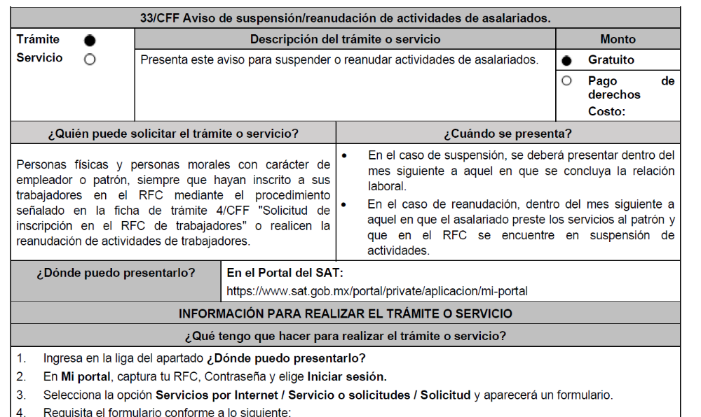
Aviso de suspensión/reanudación de Actividades de Asalariados
Ficha de Trámite 33/CFF
MISCELANEA 2026

Slide 68
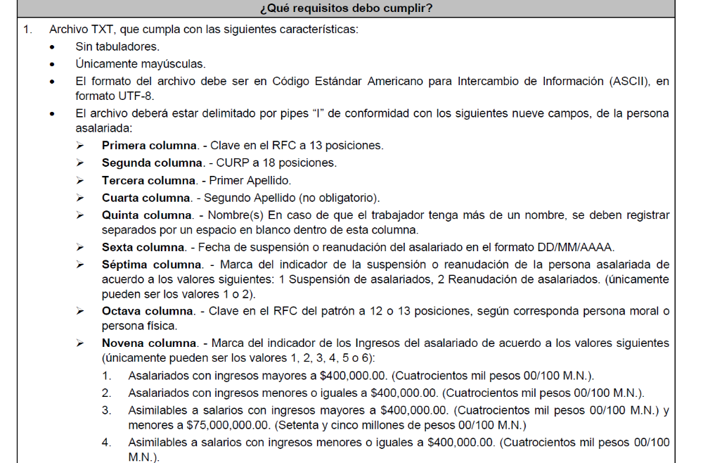
Aviso de suspensión/reanudación de Actividades de Asalariados
Ficha de Trámite 33/CFF
MISCELANEA 2026

Slide 69

Tratamiento a contribuyentes sujetos al ejercicio de Facultades de Comprobación que presenten aviso de cancelación en el RFC
Para los efectos del artículo 27, apartado D, fracción IX, inciso a), segundo párrafo del CFF (“No” estar sujeto al Ejercicio de Facultades de Comprobación, ni tener Créditos Fiscales a su cargo), los contribuyentes que presenten el aviso de cancelación en el RFC por liquidación total del activo, por cese total de operaciones o por fusión de sociedades y se coloquen en el supuesto de “improcedencia” establecido en el citado inciso a), exclusivamente por encontrarse “sujetos” al Ejercicio de Facultades de Comprobación, quedarán “relevados” de la presentación de Declaraciones Periódicas, así como el cumplimiento de Obligaciones Formales hasta en tanto se “concluya” el ejercicio de Facultades de Comprobación.
Regla 2.5.19 RMF
MISCELANEA 2026

Slide 70

AVISO DE DISMINUCIÓN DE OBLIGACIONES FISCALES O SUSPENSION DE ACTIVIDADES POR PARTE DEL SAT
Apartado “C” Facultades de la Autoridad Fiscal
XII. Suspender las Actividades o Disminuir sus Obligaciones Fiscales de los Contribuyentes cuando con base en la información que obre en sus sistemas o aquella proporcionada por otras Autoridades o por terceros, se confirme que, durante los Tres Ejercicios inmediatos anteriores, sin estar obligados a hacerlo No han presentado declaraciones, No han sido informados en las Declaraciones presentadas por terceros, No han emitido ni recibido Comprobantes Fiscales, No han presentado avisos ante el RFC y No cuenten con Requerimientos de la Autoridad pendientes de cubrir, en los términos que establezca el SAT, mediante Reglas de Carácter General.
Art. 27, Apartado C, Fracc. VI y XII
MISCELANEA 2026

Slide 71
PERSONAS RELEVADAS DE PRESENTAR AVISO DE SUSPENSIÓN O DISMINUCIÓN DE OBLIGACIONES FISCALES.
Para los efectos de los artículos 27, apartados B, fracción II y C, fracciones V y XII y 63 del CFF; así como 29, primer párrafo, fracciones V y VII y 30, fracciones IV, inciso a) y V, inciso a) del Reglamento del CFF, la Autoridad Fiscal podrá realizar la suspensión en el RFC y Disminución de Obligaciones en dicho registro, SIN necesidad de que estos presenten el “aviso” respectivo, cuando se actualicen los “supuestos” establecidos en dichos preceptos.
La Autoridad Fiscal podrá realizar la suspensión o disminución de manera “retroactiva” con base en la información con la que se cuente.
El contribuyente podrá formular las Aclaraciones correspondientes aportando las pruebas necesarias que desvirtúen el movimiento de suspensión o disminución de obligaciones realizado por la autoridad, en los términos de la regla 2.5.8.
Regla 2.5.20 RMF
MISCELANEA 2026

Slide 72
Conceptos de Control, Influencia Significativa y Poder de Mando
Para los efectos del artículo 27, apartado B, fracción VI, segundo párrafo del CFF (Informar al SAT nombre y RFC de los Socios, Accionistas y Asociados que ejerzan Control Efectivo), se entenderá por Control, Influencia Significativa y Poder de Mando, aquellas definiciones a que se refiere el artículo 2, fracciones III, XI y XX, respectivamente, de la Ley del Mercado de Valores LMV.
III. Control, la capacidad de una persona o grupo de personas, de llevar a cabo cualquiera de los actos siguientes:
a) Imponer, directa o indirectamente, “decisiones” en las Asambleas Generales de Accionistas, de socios u órganos equivalentes, o nombrar o destituir a la mayoría de los Consejeros, Administradores o sus equivalentes, de una Persona Moral.
b) Mantener la “titularidad” de derechos que permitan, directa o indirectamente, ejercer el voto respecto de más del Cincuenta por Ciento del Capital Social de una Persona Moral.
c) Dirigir, directa o indirectamente, la “Administración”, la Estrategia o las Principales Políticas de una Persona Moral, ya sea a través de la propiedad de valores, por contrato o de cualquier otra forma.
Regla 2.5.22 RMF
MISCELANEA 2026

Slide 73

Conceptos de Control, Influencia Significativa y Poder de Mando
XI. Influencia Significativa, la Titularidad de Derechos que permitan, directa o indirectamente, ejercer el voto respecto de cuando menos el “Veinte por Ciento” del Capital Social de una Persona Moral.
XX. Poder de Mando, la capacidad de hecho de influir de manera decisiva en los acuerdos adoptados en las Asambleas de Accionistas o Sesiones del Consejo de Administración o en la Gestión, Conducción y Ejecución de los Negocios de una emisora o Personas Morales que ésta controle o en las que tenga una influencia significativa. Se presume que tienen poder de mando en una persona moral, salvo prueba en contrario, las personas que se ubiquen en cualquiera de los supuestos siguientes:
a) Los accionistas que tengan el control.
Regla 2.5.22 RMF
MISCELANEA 2026

Slide 74

INSCRIPCIÓN EN EL RFC Y SU E.FIRMA DEL REPRESENTANTE LEGAL DE LA PERSONA MORAL
Para los efectos del artículo 27, apartados A, fracción III y B, fracción I del CFF, por Representante Legal obligado a solicitar su inscripción en el RFC y su certificado de e.firma, se “entiende” aquel que vaya a solicitar la e.firma de la Persona Moral, o bien, ejerza Facultades de Representación de la Persona Moral ante las Autoridades Fiscales, cuyas facultades le hayan sido conferidas en Escritura Pública
Regla 2.4.13 RMF
MISCELANEA 2026

Slide 75
Modificación o Incorporación de información de Socios o Accionistas, así como de Representantes Legales
Para los efectos del artículo 27, apartados A, fracción II y B, fracción VI del CFF, las Personas Morales deberán presentar solicitud ante el RFC en la cual informarán el Nombre y la clave del RFC de los Socios, Accionistas o de las Personas que tengan Control, Influencia Significativa o Poder de Mando y de los representantes comunes de las acciones que ha emitido la persona moral cada vez que se realice una modificación o incorporación, conforme a la ficha de trámite 38/CFF “Solicitud de modificación o incorporación de Socios, Accionistas, Asociados y demás personas que forman parte de la estructura orgánica de una Persona Moral, así como de aquellas que tengan control, influencia significativa, poder de mando y de representantes legales”, contenida en el Anexo 2.
Para efectos del párrafo anterior, con la finalidad de que el sistema realice el cálculo automático del porcentaje de participación, al momento de presentar el referido aviso se deberá indicar el Número de Acciones, Valor Nominal de las Partes Sociales, Número de Certificados de Aportación o cualquier nombre con que se le reconozca a las participaciones en el capital social de sus socios o accionistas.
Asimismo, para los efectos del artículo 19 del CFF, los contribuyentes podrán Incorporar o Actualizar la información de sus Representantes Legales para efectos fiscales cuando se requiera, de conformidad con la ficha de trámite 38/CFF “Solicitud de modificación o incorporación de socios, accionistas, asociados y demás personas que forman parte de la estructura orgánica de una persona moral, así como de aquellas que tengan control, influencia significativa, poder de mando y de representantes legales”, contenida en el Anexo 2.
Regla 2.4.14 RMF
MISCELANEA 2026

Slide 76
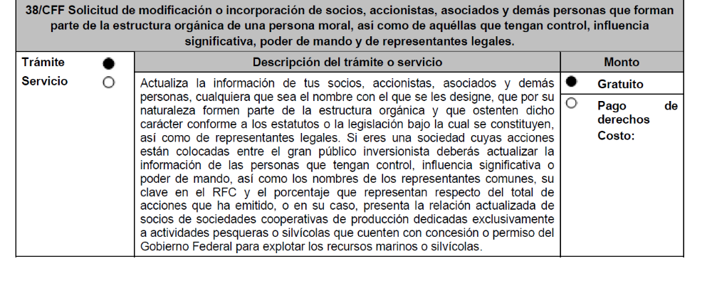
Solicitud de modificación o incorporación de Socios, Accionistas, Asociados y demás personas que forman parte de la estructura orgánica de una Persona Moral, así como de aquellas que tengan control, influencia significativa, poder de mando y de Representantes Legales.
Ficha de Trámite 38/CFF
MISCELANEA 2026

Slide 77
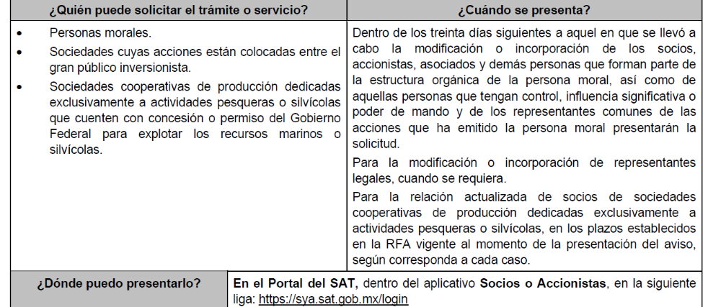
Solicitud de modificación o incorporación de Socios, Accionistas, Asociados y demás personas que forman parte de la estructura orgánica de una Persona Moral, así como de aquellas que tengan Control, Influencia Significativa, Poder de Mando y de Representantes Legales.
Ficha de Trámite 38/CFF
MISCELANEA 2026

Slide 78
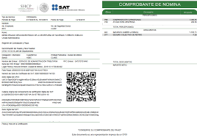
TIMBRE DE NÓMINA, POSTERIOR AL PAGO
Número de trabajadores o Asimilados a Salarios | Día hábil
De 1 a 50 | 3
De 51 a 100 | 5
De 101 a 300 | 7
De 301 a 500 | 9
Más de 500 | 11
En cuyo caso, considerarán como fecha de expedición y entrega de tales Comprobantes Fiscales la fecha en que efectivamente se realizó el “pago” de dichas remuneraciones
Regla 2.7.5.1 RMF
MISCELANEA 2026

Slide 79
EMISIÓN DE CFDI NÓMINA MENSUAL y CFDI POR LAUDOS
Los contribuyentes que realicen “pagos” por Remuneraciones a sus Trabajadores o a contribuyentes Asimilados a Salarios, correspondientes a periodos “menores” a un mes, podrán emitir a cada Trabajador o a cada contribuyente Asimilado un solo “CFDI Mensual”, dentro del plazo señalado en el primer párrafo de esta regla posterior al último día del mes laborado y efectivamente pagado, en cuyo caso se considerará como fecha de expedición y entrega de tal Comprobante Fiscal la fecha en que se realizó efectivamente el pago correspondiente al último día o periodo laborado dentro del mes por el que se emita el CFDI.
En el caso de pagos por Separación o con motivo de la Ejecución de Resoluciones Judiciales o Laudos, los contribuyentes podrán generar y remitir el CFDI para su certificación al SAT o al PCCFDI, según sea el caso, a más tardar el último día hábil del mes en que se haya realizado la erogación, en estos casos cada CFDI se deberá entregar o poner a disposición de cada receptor conforme a los plazos señalados en el primer párrafo de esta regla, considerando el cómputo de días hábiles en relación a la fecha en que se certificó el CFDI por el SAT o PCCFDI.
Regla 2.7.5.1 RMF
MISCELANEA 2026

Slide 80
ENTREGA DE CFDI POR CONCEPTO DE NÓMINA
Para los efectos de los artículos 29, segundo párrafo, fracción V del CFF y 99, fracción III de la Ley del ISR, los contribuyentes entregarán o enviarán a sus trabajadores el CFDI en un archivo con el Formato Electrónico XML de las remuneraciones cubiertas.
Los contribuyentes que se encuentren “Imposibilitados” para cumplir con lo establecido en el párrafo anterior, podrán entregar una representación impresa del CFDI. Dicha representación deberá contener al menos los siguientes datos:
I. El folio fiscal.
II. La clave en el RFC del empleador.
III. La clave en el RFC del empleado.
Los contribuyentes que pongan a disposición de sus Trabajadores una Página o Dirección Electrónica que les permita obtener la representación impresa del CFDI, tendrán por cumplida la entrega de los mismos.
Los empleadores que no puedan realizar lo señalado en el párrafo que antecede, podrán entregar a sus trabajadores las representaciones impresas del CFDI de forma “semestral”, dentro del mes inmediato posterior al término de cada semestre
Regla 2.7.5.2 RMF
MISCELANEA 2026

Slide 81

No expedición de constancia y CFDI por concepto de Viáticos comprobados por el Trabajador, cuando se haya cumplido con la emisión del CFDI de Nómina.
Para los efectos de los artículos 28, fracción V, 93, fracción XVII y 99, fracción VI de la Ley del ISR y 152 del Reglamento de la Ley del ISR, los contribuyentes que hagan pagos por concepto de sueldos y salarios podrán dar por cumplidas las obligaciones de expedir la “Constancia y el Comprobante Fiscal” del monto total de los viáticos pagados en el año de calendario a los que se les aplicó lo establecido en el artículo 93, fracción XVII de la Ley del ISR, mediante la expedición y entrega en “Tiempo y Forma” a sus Trabajadores del CFDI de Nómina a que se refiere el artículo 99, fracción III de la Ley del ISR, siempre que en dicho CFDI hayan reflejado la información de viáticos que corresponda en términos de las disposiciones fiscales aplicables.
Regla 2.7.5.3 RMF
MISCELANEA 2026

Slide 82
EMISIÓN DEL CFDI DE NÓMINA POR EL EJERCICIO 2025
Para los efectos de los artículos 29, segundo párrafo, fracción V y último párrafo del CFF; 27, fracciones V, segundo párrafo y XVIII, primer párrafo, 98, fracción II y 99, fracción III de la Ley del ISR, así como 39 del Reglamento del CFF, los contribuyentes que durante el Ejercicio Fiscal 2025 hayan emitido CFDI de Nómina que contengan “Errores u Omisiones” en su llenado o en su versión podrán, por única ocasión, corregir estos, siempre y cuando el nuevo comprobante que se elabore se emita a más tardar el 28 de Febrero de 2026 y se “cancelen” los comprobantes que sustituyen.
El CFDI de nómina que se emita en atención a esta facilidad se considerará emitido en el ejercicio fiscal 2025 siempre y cuando refleje como “fecha de pago” el día correspondiente a 2025 en que se realizó el pago asociado al comprobante.
La aplicación del beneficio contenido en la presente regla no libera a los contribuyentes de realizar el pago de la diferencia no cubierta con la Actualización y Recargos que, en su caso, procedan.
Regla 2.7.5.6 RMF
MISCELANEA 2026

Slide 83
ACEPTACIÓN DEL RECEPTOR PARA LA CANCELACIÓN DE UN CFDI
El Receptor del CFDI recibirá un mensaje a través del buzón tributario indicándole que tiene una solicitud de cancelación de un CFDI, por lo que deberá manifestar a través del Portal del SAT, a más tardar dentro de los tres días siguientes contados a partir de la recepción de la solicitud de cancelación del CFDI, la aceptación o negación de la cancelación del CFDI.
El SAT considerará que el receptor acepta la cancelación del CFDI si transcurrido el plazo a que se refiere el párrafo anterior, NO realiza manifestación alguna. Lo dispuesto en este párrafo NO será aplicable tratándose de los CFDI de tipo “Ingreso y Egreso” con el “Complemento Concepto para la facturación de Hidrocarburos y Petrolíferos” y de los CFDI de tipo Ingreso con Complemento Carta Porte, en donde se registre en el campo “BienesTransp” del complemento la o las claves “15101505” Combustible Diesel, “15101514” Gasolina regular menor a 91 octanos, y “15101515” Gasolina premium mayor o igual a 91 octanos, debiendo el receptor del comprobante “manifestar” a través del Portal del SAT la aceptación de la cancelación
Adición a partir del ejercicio 2026
Regla 2.7.1.34 RMF
MISCELANEA 2026

Slide 84
CANCELACIÓN DEL CFDI SIN ACEPTACIÓN DEL RECEPTOR
Los contribuyentes podrán cancelar un CFDI sin que se requiera la aceptación del receptor en los siguientes supuestos:
I. Los que amparen montos totales de hasta $1,000.00 (mil pesos 00/100 M.N.)., excepto los CFDI a los que hace referencia la regla 2.7.1.34., tercer párrafo, así como el CFDI con “Complemento para recepción de Pagos” a que se refiere la regla 2.7.1.32.
II. Por concepto de nómina.
III. Por concepto de egresos., excepto los CFDI a los que hace referencia la regla 2.7.1.34., tercer párrafo.
IV. Por concepto de traslado., excepto aquellos CFDI con complemento Carta Porte en donde se señale en el campo “ClaveProdServ” como clave de producto de los bienes y/o mercancías que se trasladan, la “15101505” Combustible Diesel, “15101514” Gasolina regular menor a 91 octanos y “15101515” Gasolina premium mayor o igual a 91 octanos, respecto de los cuales deberá estar a lo dispuesto en la regla 2.7.7.1.6.
Regla 2.7.1.35 RMF
MISCELANEA 2026

Slide 85
COMPROBANTES FISCALES EMITIDOS POR RESIDENTES EN EL EXTRANJERO SIN ESTABLECIMIENTO PERMANENTE
Para los efectos de los artículos 29 y 29-A, antepenúltimo párrafo del CFF, los contribuyentes que pretendan Deducir o Acreditar fiscalmente con base en comprobantes emitidos por residentes en el extranjero sin establecimiento permanente en México, podrán utilizar dichos comprobantes siempre que contengan los siguientes requisitos:
I. Nombre, Denominación o Razón Social; domicilio y, en su caso, número de identificación fiscal, o su equivalente, de quien lo expide.
II. Lugar y fecha de expedición.
III. Clave en el RFC de la persona a favor de quien se expida y, nombre, denominación o razón social de dicha persona.
IV. Los requisitos establecidos en el artículo 29-A, fracción V, primer párrafo del CFF (Clase Mercancía y/o descripción del servicio).
V. Valor unitario consignado en número e importe total consignado en número o letra.
VI. Tratándose de la enajenación de bienes o del otorgamiento de su uso o goce temporal, el monto de los impuestos retenidos, así como de los impuestos trasladados, desglosando cada una de las tasas del impuesto correspondiente; o bien, se adjunte al comprobante emitido por el residente en el extranjero sin establecimiento permanente en México, el CFDI que emita el contribuyente por las retenciones de las contribuciones que efectuó a dicho residente en el extranjero.
Regla 2.7.1.14 RMF
MISCELANEA 2026

Slide 86
EXPEDICIÓN DE COMROBANTES EN OPERACIONES CON EL PÚBLICO EN GENERAL.
Podrán elaborar un CFDI Diario, Semanal o Mensual,
Se deberá separar el monto del IVA e IEPS a cargo del contribuyente,
No estarán obligados a expedirlos por operaciones celebradas con el Público en General, cuyo importe sea inferior a $100.00 (cien pesos 00/100 M.N.).
Para los efectos del CFDI donde consten las operaciones realizadas con el público en general, los contribuyentes podrán “Remitir” al SAT o al PCCFDI, según sea el caso, el CFDI a más tardar dentro de las 24 horas siguientes al cierre de las operaciones realizadas de manera diaria, semanal, mensual o bimestral.
Regla 2.7.1.21 RMF
MISCELANEA 2026

Slide 87
REQUISITOS EN LA EXPEDICIÓN DE CFDI
Para los efectos del artículo 29-A, fracciones I, III, IV y VII, inciso c) del CFF, los contribuyentes incorporarán en los CFDI que expidan, los requisitos correspondientes conforme a lo siguiente:
I. El Lugar de Expedición, se cumplirá señalando el Código Postal del domicilio fiscal o domicilio del local o establecimiento conforme al catálogo de códigos postales que señala el Anexo 20.
II. Forma en que se realizó el pago, se señalará conforme al catálogo “c_FormaPago”, que señala el Anexo 20, con la opción de indicar la clave 99 “Por definir” en el caso de NO haberse recibido el pago de la contraprestación, siempre que una vez que se reciba el pago o pagos se emita por cada uno de ellos un CFDI al que se le incorpore el “Complemento para recepción de Pagos”, a que se refiere la regla 2.7.1.32.
Lo señalado en esta fracción no será aplicable en los casos siguientes:
a) En las operaciones a que se refiere la regla 3.3.1.34.
b) Cuando la contraprestación se pague en una sola exhibición en el momento en el que se expida el CFDI o haya sido pagada antes de la expedición del mismo.
Regla 2.7.1.29 RMF
MISCELANEA 2026

Slide 88
REQUISITOS EN LA EXPEDICIÓN DE CFDI
Tratándose de los supuestos establecidos en los incisos antes señalados, los contribuyentes deberán consignar en el CFDI la clave correspondiente a la forma de pago, de conformidad con el catálogo “c_FormaPago”, que señala el Anexo 20.
III. El Uso Fiscal que el receptor le dará al Comprobante, se cumplirá señalando la clave correspondiente conforme al catálogo “c_UsoCFDI”, y registrando la clave del “Régimen Fiscal” en el que tribute el receptor de dicho comprobante conforme al catálogo “c_RegimenFiscal”, que señala el Anexo 20.
Regla 2.7.1.29 RMF
MISCELANEA 2026

Slide 89
EXPEDICIÓN DE CFDI POR PAGOS REALIZADOS
Para los efectos de los artículos 29, primero, segundo, fracción VI y penúltimo Párrafos y 29-A, primer párrafo, fracción VII, incisos b) y c) del CFF, cuando las contraprestaciones no se paguen en una Sola Exhibición, se emitirá un CFDI por el “valor total” de la operación en el momento en que esta se realice y posteriormente se expedirá un CFDI por cada uno de los pagos que se reciban, en el que se deberá señalar “cero” en el campo “Total”, sin registrar dato alguno en los campos “MetodoPago” y “FormaPago”, debiendo incorporar al mismo el “Complemento para recepción de Pagos”, que al efecto se publique en el Portal del SAT.
El monto del pago se aplicará proporcionalmente a los conceptos integrados en el comprobante emitido por el valor total de la operación a que se refiere el primer párrafo dela presente regla.
Los contribuyentes que al momento de expedir el CFDI no reciban el pago de la contraprestación, deberán utilizar el mecanismo contenido en la presente regla para reflejar el pago con el que se liquide el importe de la operación.
Para efectos de la emisión del CFDI con “Complemento para recepción de Pagos”, podrá emitirse uno solo por cada pago recibido o uno por todos los pagos recibidos en un periodo de un mes, siempre que estos correspondan a un “mismo” receptor del comprobante.
El CFDI con “Complemento para recepción de Pagos”, deberá emitirse a más tardar al “quinto día natural” del mes inmediato siguiente al que corresponda el o los pagos recibidos.
Regla 2.7.1.32 RMF
MISCELANEA 2026

Slide 90
Opción para que en el CFDI se establezca como método de pago “Pago en una sola exhibición”
Para los efectos de los artículos 29, párrafos primero, segundo, fracción VI y penúltimo, 29-A, primer párrafo, fracción VII, inciso b) del CFF, y las reglas 2.7.1.29., fracción II y 2.7.1.32., los contribuyentes que NO reciban el pago del monto total del CFDI al momento de su expedición, “podrán” considerarlo como pagado en una sola exhibición para efectos de la facturación, siempre que:
I. Se haya pactado o se estime que el monto total que ampare el comprobante se recibirá a más tardar el último día del mes de calendario en el cual se expidió el CFDI.
II. Señalen en el CFDI como método de pago “PUE” (Pago en una sola exhibición) y cuál será la forma en que se recibirá dicho pago.
III. Se realice efectivamente el pago de la totalidad de la contraprestación a más tardar en el plazo señalado en la fracción I de esta regla.
En aquellos casos en que el pago se realice en una forma distinta a la que se señaló en el CFDI, el contribuyente cancelará el CFDI emitido por la operación y emitirá uno nuevo señalando como forma de pago la que efectivamente corresponda.
Regla 2.7.1.39 RMF
MISCELANEA 2026

Slide 91
Opción para que en el CFDI se establezca como método de pago “Pago en una sola exhibición”
En el caso de que la totalidad del pago de la operación que ampara el CFDI no se realice a más tardar el último día del mes en que se expidió este comprobante, el contribuyente cancelará el CFDI emitido por la operación y emitirá uno nuevo señalando como forma de pago “99” por definir y como método de pago “PPD” pago en parcialidades o diferido, relacionando el nuevo CFDI con el emitido originalmente como “Sustitución de los CFDI previos”, debiendo adicionalmente emitir por el pago o los pagos que efectivamente le realicen, el CFDI con complemento para recepción de pagos que corresponda de conformidad con las reglas 2.7.1.29. y 2.7.1.32.
Tratándose de los integrantes del sector financiero que apliquen la facilidad contenida en esta regla, estos podrán considerar para efectos de lo señalado en la fracción I de la misma, incluso los pagos que reciban a más tardar el día 17 del mes inmediato siguiente a aquel en que se emitió el CFDI por el total de la operación, debiendo, en todo caso el receptor del CFDI realizar el acreditamiento del IVA e IEPS en el mes en que el impuesto trasladado haya sido efectivamente pagado.
Regla 2.7.1.39 RMF
MISCELANEA 2026

Slide 92
Comprobantes Fiscales por Venta o Servicios relacionados con Hidrocarburos y Petrolíferos.
Para los efectos de los artículos 29 y 29-A del CFF, los contribuyentes a que hace referencia la regla 2.6.1.1., fracción II, que Enajenen Gasolinas y Diésel, deben incorporar en el CFDI que se emita, el “Complemento Concepto para la facturación de Hidrocarburos y Petrolíferos”, que al efecto publique el SAT en su Portal.
Para los efectos de la presente regla, por las operaciones a que se refiere el párrafo anterior, los contribuyentes estarán obligados a registrar en el campo “ClaveProdServ” la o las claves “15101505 Combustible Diesel”, “15101514 Gasolina regular menor a 91 octanos” y “15101515 Gasolina premium mayor o igual a 91 octanos”, según corresponda.
Regla 2.7.1.48 RMF
MISCELANEA 2026

Slide 93

CFDI por concepto de Nómina que deben expedir los Patrones que contraten Adultos Mayores o Personas que padezcan Discapacidad
Para los efectos del artículo 186 de la Ley del ISR, los contribuyentes que deseen aplicar el “Estímulo Fiscal” (25% del Salario efectivamente Pagado) por la contratación de Personas Adultas Mayores de 65 años o Personas que Padezcan Discapacidad, además de los requisitos a que se refiere el artículo citado, deberán manifestar en el campo ”Concepto” del nodo “Percepcion” del CFDI de Nómina la Leyenda “Pago de nómina – Adulto mayor” o “Pago de nómina – Certificado discapacidad”, según corresponda, por cada tipo de percepción de acuerdo al tipo de estímulo que corresponda.
Regla 2.7.5.8 RMF
MISCELANEA 2026

Slide 94
Cancelación de CFDI de tipo “Traslado” con Complemento Carta Porte, cuando se traslada Gasolina o Diésel
Para los efectos de los artículos 29-A, cuarto párrafo del CFF, la cancelación de los CFDI de Tipo Traslado con ”Complemento Carta Porte”, en donde se señale en el campo “ClaveProdServ” como clave de producto de los bienes y/o mercancías que se trasladan, alguna de las siguientes: “15101505” Combustible Diesel, “15101514”; Gasolina regular menor a 91 octanos; y “15101515” Gasolina premium mayor o igual a 91 octanos, podrán Cancelarse SIN aceptación, desde que se emitan y hasta “antes” de que se inicie el traslado.
Transcurrido este plazo, los CFDI quedarán como NO cancelables. Una vez iniciado el traslado, NO podrá emitirse el citado CFDI con “Complemento Carta Porte”.
Regla 2.7.7.1.6 RMF
MISCELANEA 2026

Slide 95
Aclaración de Cartas Invitación, Exhortos o Comunicados por Incumplimiento a las Disposiciones Fiscales
Cuando las Personas Físicas o Morales reciban una Carta Invitación o Exhorto, mediante la cual, cualquier Autoridad del SAT solicite se “Acredite” el cumplimiento a las Disposiciones Fiscales, podrán realizar la aclaración correspondiente ante la Autoridad que haya emitido la referida carta o exhorto, de conformidad con el “Procedimiento” que en la carta o exhorto se haya establecido.
Para los efectos de los artículos 33, fracción IV, inciso b), 41, 81 y 82 del CFF, tratándose de Comunicados, Multas o Requerimientos para promover el cumplimiento de obligaciones en materia de Presentación de declaraciones, emitidos por la Administración Central de Promoción y Vigilancia del Cumplimiento o las ADR, los contribuyentes podrán realizar la aclaración correspondiente conforme a la ficha de trámite 113/CFF “Aclaración de requerimientos, multas o comunicados de obligaciones omitidas por motivo de la vigilancia del cumplimiento en materia de presentación de declaraciones”, contenida en el Anexo 2.
Regla 2.9.13 RMF
MISCELANEA 2026

Slide 96
Aclaración de publicación de datos de los contribuyentes en el Portal del SAT
2.9.15. Para los efectos del artículo 69, último párrafo del CFF, los contribuyentes que estén inconformes con la publicación de sus datos en el Portal del SAT, podrán solicitar la aclaración, en la cual podrán “Aportar” las pruebas que a su derecho convengan conforme a la ficha de trámite 85/CFF “Solicitud de aclaración para contribuyentes inconformes con la publicación de sus datos en el Portal del SAT”, contenida en el Anexo 2.
Sin perjuicio de lo señalado en el párrafo anterior, el SAT llevará a cabo de manera trimestral la actualización de los datos publicados en su Portal.
CFF 69
Publicación de contribuyentes
2.9.16. Para los efectos del artículo 69, décimo segundo párrafo, fracción III del CFF, el SAT únicamente publicará a los contribuyentes que, además de estar NO localizados, presenten Incumplimiento “Sistemático” de sus Obligaciones Fiscales.
Regla 2.9.15 y 2.9.16 RMF
MISCELANEA 2026

Slide 97
Procedimiento para Acreditar que efectivamente se Adquirieron los Bienes o Recibieron los Servicios que amparan los Comprobantes Fiscales
Para los efectos del artículo 69-B, antepenúltimo párrafo del CFF, las Personas Físicas y Morales que hayan dado cualquier efecto fiscal a los CFDI expedidos por los contribuyentes incluidos en el listado definitivo a que se refiere el cuarto párrafo del referido artículo, podrán “Acreditar” que efectivamente adquirieron los bienes o recibieron los servicios que amparan dichos comprobantes, o bien, “corregir” su situación fiscal dentro del plazo de “Treinta Días” siguientes al de la publicación del listado en el DOF y en el Portal del SAT, ello de conformidad con la ficha de trámite 83/CFF “Informe y documentación que deberán presentar los contribuyentes a que se refiere la regla 2.9.18. para acreditar que efectivamente recibieron los servicios o adquirieron los bienes que amparan los comprobantes fiscales que les expidieron o que corrigieron su situación fiscal”, contenida en el Anexo 2.
La Autoridad podrá requerir información o Documentación Adicional, a efecto de resolver lo que en derecho proceda. El contribuyente contará con un plazo de “Diez Días” contados a partir del día hábil siguiente a aquel en que haya surtido efectos la notificación del requerimiento, para proporcionar la información y documentación solicitada, dicho plazo se podrá ampliar por diez días más, siempre que el contribuyente presente su solicitud dentro del plazo inicial de diez días.
Regla 2.9.18 RMF
MISCELANEA 2026

Slide 98
Procedimiento para Acreditar que efectivamente se Adquirieron los Bienes o Recibieron los Servicios que amparan los Comprobantes Fiscales
Transcurrido el plazo a que se refiere el párrafo anterior, en caso de que el contribuyente NO proporcione la información y documentación requerida, o bien se proporcione incompleta, la Autoridad valorará su situación únicamente con las pruebas aportadas y resolverá lo que en Derecho proceda.
El plazo máximo con el que contará la Autoridad para resolver si el contribuyente acreditó que efectivamente adquirió los bienes o recibió los servicios que amparan dichos comprobantes, será de “Treinta Días” contados a partir del día en que presente su solicitud de aclaración, o bien, de que se tenga por cumplido el requerimiento de información.
Regla 2.9.18 RMF
MISCELANEA 2026

Slide 99
Opción para NO presentar la Declaración Informativa de Operaciones con Partes Relacionadas
Para los efectos de los artículos 76, fracción X y 110, fracción X de la Ley del ISR, los contribuyentes que celebren operaciones con Partes Relacionadas y que realicen actividades empresariales cuyos ingresos en el ejercicio inmediato anterior no hayan excedido de $13’000,000.00 (trece millones de pesos 00/100 M.N.), así como aquellos cuyos ingresos derivados de la Prestación de Servicios Profesionales no hubiesen excedido en dicho ejercicio de $3’000,000.00 (tres millones de pesos 00/100 M.N.), podrán no presentar la información de las operaciones que realicen con partes relacionadas efectuadas durante el año calendario inmediato anterior.
Lo anterior no será aplicable a aquellos residentes en México que celebren operaciones con sociedades o entidades sujetas a Regímenes Fiscales Preferentes, así como a los contratistas a que se refiere la LISH.
Regla 3.9.18 RMF
MISCELANEA 2026

Slide 100
FACILIDAD PARA NO HABILITAR EL BUZÓN TRIBUTARIO
Los contribuyentes Personas Físicas que cuenten ante el RFC con situación fiscal: sin obligaciones fiscales, sin actividad económica o suspendidos, tendrán la opción de no habilitar el buzón tributario.
Las Personas Morales que cuenten ante el RFC con situación fiscal de suspendidos tendrán la opción de habilitar el buzón tributario.
Para las Personas Físicas y Morales que se encuentren ante el RFC con situación fiscal de cancelados quedan relevados de habilitar el buzón tributario.
Las Personas Físicas del Título IV, Capítulo I de la Ley del ISR a que se refiere el artículo 94 de dicha Ley, que hayan obtenido ingresos en el ejercicio inmediato anterior menores a $400,000.00 (cuatrocientos mil pesos 00/100 M.N.), podrán optar por no habilitar el buzón tributario.
Regla 2.2.22 RMF
MISCELANEA 2026

Slide 101

MULTA POR NO HABILITAR EL BUZÓN TRIBUTARIO
Para los efectos de los artículos 17-K y 86-C del CFF, los contribuyentes que NO hayan habilitado el Buzón Tributario, o no hayan registrado o actualizado sus medios de contacto, les será aplicable lo señalado en el artículo 86-D (Multa de $ 3,850.00 a $11,540.00) del citado Código a partir del 1o. de enero de 2027.
Art. Cuarto Transitorio
MISCELANEA 2026

Slide 102
AVISO DE ACTUALIZACIÓN DE INFORMACIÓN PARA EL BUZÓN TRIBUTARIO
Para los efectos del artículo 27, apartado B, fracción II del CFF, se considera que los contribuyentes cumplen con la obligación de Registrar y Mantener Actualizada una sola dirección de correo electrónico o un número telefónico, cuando hayan habilitado su Buzón Tributario de conformidad con la ficha de trámite 21/CFF “Habilitación del buzón tributario y registro de mecanismos de comunicación como medios de contacto”, contenida en el Anexo 2; o bien, cuando NO se encuentren obligados a su habilitación, se tendrá por cumplida con motivo de la presentación de los siguientes trámites contenidos en el Anexo 2:
I. 1/CFF “Solicitud de inscripción en el RFC de Personas Físicas”.
II. 35/CFF “Aviso de cambio de domicilio fiscal a través del Portal del SAT, en la
Oficina del SAT o en la Oficina virtual”.
III. 32/CFF “Aviso de Reanudación de Actividades”.
Regla 2.5.21 RMF
MISCELANEA 2026

Slide 103

RECURSO DE REVOCACIÓN, SIN GARANTÍA
Los contribuyentes que, con anterioridad a la entrada en vigor del “Decreto por el que se reforman, adicionan y derogan diversas disposiciones del Código Fiscal de la Federación”, publicado en el DOF el 7 de noviembre de 2025, hubieran interpuesto el Recurso de Revocación en Tiempo y Forma conforme al artículo 144, segundo párrafo del CFF vigente, hasta antes de la entrada en vigor del referido Decreto, NO estarán obligados a exhibir la “Garantía” correspondiente durante la sustanciación del citado recurso.
Art. Séptimo Transitorio
MISCELANEA 2026

Slide 104
SUSPENSIÓN DE ACTIVIDADES PARA PERSONAS MORALES
Para los efectos del artículo 27, apartado B, fracción II del CFF y 29, fracción V del Reglamento del CFF, las Personas Morales podrán presentar por “única ocasión”, el Aviso de Suspensión de actividades cuando interrumpan todas sus actividades económicas que den lugar a la presentación de declaraciones periódicas de pago o informativas, siempre que no deban cumplir con otras obligaciones fiscales periódicas de pago, por sí mismos o por cuenta de terceros, y además cumplan lo siguiente:
I. Que el estado del Domicilio Fiscal y del contribuyente en el domicilio, sea distinto a no localizado.
II. Se encuentren al corriente en el cumplimiento de sus Obligaciones Fiscales, acreditándolo con la opinión de cumplimiento en sentido positivo a que se refiere la regla 2.1.36.
III. Que la Denominación o Razón Social y la clave en el RFC de la Persona Moral, no se encuentren en la publicación que hace el SAT en su Portal, conforme a lo establecido en el artículo 69, penúltimo y último párrafos del CFF, con excepción de la fracción VI, del penúltimo párrafo de dicho artículo, relativa a los créditos condonados.
Regla 2.5.9 RMF
MISCELANEA 2026

Slide 105
SUSPENSIÓN DE ACTIVIDADES PARA PERSONAS MORALES
IV. Que la Persona Moral no se encuentre en el listado de contribuyentes que realizan Operaciones Inexistentes que da a conocer el SAT en su Portal, de conformidad con lo indicado en el artículo 69-B del CFF.
V. Que el CSD de la Persona Moral NO haya sido Revocado o Restringido temporalmente en términos del artículo 17-H o 17-H Bis del CFF, respectivamente.
Las Personas Morales que opten por la facilidad establecida en esta regla, deberán presentar un caso de “Servicio o solicitudes”, de conformidad con la ficha de trámite 31/CFF “Aviso de suspensión de actividades de personas morales”, contenida en el Anexo 2, debiendo además estar a lo señalado en el artículo 30, fracción IV, inciso a), tercero y cuarto párrafos del Reglamento del CFF.
La Suspensión de Actividades tendrá una duración de Dos Años, la cual podrá prorrogarse solo hasta en una ocasión por un año, siempre que antes del vencimiento respectivo se presente un nuevo caso de “Servicio o solicitudes” de conformidad con la ficha de trámite 31/CFF “Aviso de suspensión de actividades de personas morales”, contenida en el Anexo 2.
Regla 2.5.9 RMF
MISCELANEA 2026

Slide 106
SUSPENSIÓN DE ACTIVIDADES PARA PERSONAS MORALES
A partir de que surta efectos el Aviso de Suspensión de Actividades, se considerará que el contribuyente realiza la solicitud a que se refiere la fracción I del artículo 17-H del CFF, por lo que se dejarán sin efectos los CSD que tenga activos; asimismo, durante el periodo de suspensión, el contribuyente no podrá solicitar nuevos CSD.
Una vez concluido el plazo de la suspensión solicitada, el contribuyente deberá presentar el aviso de reanudación de actividades o el correspondiente a la cancelación ante el RFC.
En caso de incumplimiento de lo señalado en el párrafo anterior, el SAT lo comunicará a través del buzón tributario o en su defecto por correo electrónico registrado ante el RFC, para que el contribuyente realice dicha reanudación o cancelación, ya que en el supuesto de hacer caso omiso al mismo, la autoridad asignará las características fiscales consistentes en régimen, obligaciones y actividades económicas con las que contaba el contribuyente al momento de solicitar su suspensión de actividades.
Regla 2.5.9 RMF
MISCELANEA 2026

Slide 107
Informe de Hechos u Omisiones en “Facultades de Comprobación” y Comparecencia para “corregir” su “Situación Fiscal”
Para los efectos del artículo 42, sexto y séptimo párrafos del CFF, las Personas Morales que deseen ejercer el Derecho consistente en que las Autoridades Fiscales, informen los hechos y omisiones, que pudieran implicar que puedan entrañar un incumplimiento en el pago de contribuciones, además de proporcionar el Nombre del Presidente del Consejo de Administración, del Administrador Único y/o de la Persona que tenga ese carácter en su Órgano de Dirección, su Domicilio Fiscal, su Dirección de Correo Electrónico, Teléfono y los medios de contacto que tengan habilitados en el buzón tributario, así como, en su caso, el nombre del Representante Legal de los mismos, “deberán” acompañar la Documentación necesaria que permita “corroborar” la “veracidad” de la información proporcionada, tales como Escritura Constitutiva, Testimonio o Póliza expedida por Fedatario Público. De no proporcionar lo solicitado, se entenderá que no es su deseo ejercer el derecho contenido en el artículo 42, sexto párrafo del CFF.
En el Oficio, en el cual la Autoridad Fiscal “informe” al contribuyente, su representante legal y en el caso de las Personas Morales a sus órganos de dirección, los Hechos u Omisiones detectados en el procedimiento de fiscalización, que pudieran implicar incumplimiento en el pago de contribuciones, también se señalará, el Lugar, Fecha y Hora de conformidad con el plazo previsto en el artículo 42, sexto párrafo del CFF, a efecto de que comparezcan a manifestar lo que a su derecho convenga.
Regla 2.9.9 RMF
MISCELANEA 2026

Slide 108
Acceso en línea a la Información Fiscal de Plataformas Digitales para Comprobar el cumplimiento de obligaciones fiscales
Los contribuyentes que proporcionen servicios digitales de conformidad con los artículos 1o.-A BIS y 18-B de la Ley del IVA, deberán permitir a la Autoridad Fiscal el acceso en línea,
Contribuyentes que proporcionen Servicios Digitales:
a) Tipo de servicios u operaciones.
b) RFC del cliente, cuando se solicite el comprobante respectivo por el servicio digital proporcionado.
c) Precio pagado por el cliente sin IVA.
d) IVA trasladado.
e) Precio pagado final con IVA.
f) Folio fiscal del CFDI o, en su caso, información que permita identificar cada comprobante emitido a dichos receptores, cuando esté obligado a proporcionarlo.
g) Método de pago de los receptores
Regla 2.9.21 RMF
MISCELANEA 2026

Slide 109
Acceso en línea a la Información Fiscal de Plataformas Digitales para Comprobar el cumplimiento de obligaciones fiscales
Información de los Enajenantes de Bienes, Prestadores de Servicios u Otorgantes del Uso o Goce temporal de Bienes:
a) Nombre completo, denominación o razón social.
b) Clave en el RFC o número de identificación fiscal.
c) CURP, cuando se trate de personas físicas residentes en México.
d) Domicilio fiscal o lugar de residencia o nacionalidad.
e) Institución financiera y CLABE o número de cuenta bancaria o de depósito nacional o extranjera, donde se reciban los depósitos correspondientes al pago.
f) Monto de la operación celebrada con su intermediación por cada enajenante de bienes, prestador de servicios u otorgante del uso o goce temporal de bienes:
i) Monto de la operación para efectos del ISR.
ii) Monto de la operación para efectos del IVA.
iii) Monto de la operación para efectos del IEPS.
iv) Métodos de pago de los oferentes, de los adquirientes y de las plataformas digitales de intermediación.
v) ISR Retenido.
vi) IVA Retenido.
vii) IEPS Retenido
Regla 2.9.21 RMF
MISCELANEA 2026

Slide 110

INSCRIPCIÓN EN EL SISTEMA DE CONTADORES PÚBLICOS
A efecto de cumplir con el requisito establecido en el artículo 52, fracción VII del Reglamento del CFF, el Contador Público deberá “Acreditar su Experiencia” en la elaboración de dictámenes fiscales, de conformidad con la ficha de trámite 133/CFF “Solicitud de inscripción de Contador Público vía Internet”, contenida; a efecto de cumplir con el requisito establecido en el artículo 54, antepenúltimo párrafo, del Reglamento del CFF, los Miembros que formen parte de las Sociedades o Asociaciones de Contadores Públicos que soliciten su registro ante el SAT, deberán encontrarse “Activos y al Corriente” en el Cumplimiento de sus Obligaciones Fiscales como Contadores Públicos Inscritos; de conformidad con la ficha de trámite 134/CFF “Solicitud de registro de Sociedades o Asociaciones de Contadores Públicos vía Internet”; ambas contenidas en el Anexo 2.
Regla 2.10.10 RMF
MISCELANEA 2026

Slide 111

Informe proporcionado por el Contador Público Inscrito respecto del incumplimiento a las Disposiciones Fiscales y Aduaneras o de un Hecho Probablemente Constitutivo de Delito
Para los efectos del artículo 52, fracción III, tercer párrafo del CFF, el Contador Público Inscrito informará a la Autoridad Fiscal sobre el “incumplimiento” a las Disposiciones Fiscales o Aduaneras en las que incurra el contribuyente respecto del cual dictaminó sus Estados Financieros, observando lo establecido en la ficha de trámite 318/CFF “Informe proporcionado por el Contador Público Inscrito respecto del incumplimiento a las disposiciones fiscales y aduaneras o de un hecho probablemente constitutivo de Delito”, contenida en el Anexo 2.
Regla 2.10.28 RMF
MISCELANEA 2026

Slide 112

Contribuyentes “relevados” de presentar aviso relativo a Deducciones por Pérdidas por Créditos Incobrables
Para los efectos del artículo 27, fracción XV, inciso a), último párrafo de la Ley del ISR, los contribuyentes “deberán” presentar el aviso relativo a Deducciones por Pérdidas por Créditos Incobrables, de conformidad con la ficha de trámite 42/ISR “Aviso relativo a Deducciones de Pérdidas por Créditos Incobrables”, contenida en el Anexo 2.
Los contribuyentes tendrán por cumplido el requisito de presentar el aviso a que se refiere el párrafo anterior, siempre que hayan “Optado o estén Obligados” a dictaminarse y la información se manifieste en el Anexo del dictamen fiscal denominado “CONCILIACIÓN ENTRE EL RESULTADO CONTABLE Y FISCAL PARA EFECTOS DEL IMPUESTO SOBRE LA RENTA”.
Regla 3.3.1.23 RMF
MISCELANEA 2026

Slide 113
DISPENSA DE GARANTIZAR EL INTERÉS FISCAL
[….]
Las Únicas Garantías a considerar por parte de la Autoridad Fiscal, son:
I. Billete de depósito emitido por Institución autorizada;
II. Carta de crédito emitida por Institución autorizada;
III. Fianza otorgada por Institución autorizada, misma que no gozará de los beneficios de orden y excusión.
Lo dispuesto en esta regla no será aplicable a los contribuyentes que se hubieran ubicado en el supuesto a que se refiere el artículo 17-H Bis, fracción XII (Simulación de Insolvencia) del CFF, a los que previamente se les haya autorizado un convenio de pago a plazos y hayan incumplido el mismo, por lo que deberán garantizar el Crédito Fiscal a satisfacción de la Autoridad, en los términos de las formas establecidas en el artículo 141, fracciones I y II del CFF en los subsecuentes convenios que soliciten.
Regla 2.11.15 RMF
MISCELANEA 2026

Slide 114
FORMALIDADES PARA GARANTIZAR EL INTERÉS FISCAL
Para los efectos del artículo 141, primer y segundo párrafos del CFF, cuando el ofrecimiento de la garantía por la diferencia se presente en un orden distinto al señalado en el citado artículo, los contribuyentes “deberán Acreditar la Imposibilidad” para garantizar mediante las modalidades anteriores a la ofrecida ante la Autoridad Fiscal, exhibiendo la siguiente documentación:
I. Para las formas de garantía señaladas en el artículo 141, fracciones II y IV del CFF, los “Estados de Cuenta” de los últimos tres meses a través de los que se demuestre la imposibilidad para la adquisición de un documento valor.
II. Tratándose de las modalidades de Prenda e Hipoteca contenidas en el artículo 141, fracción III del CFF, se deberá anexar el oficio del Registro Público de la Propiedad y Comercio, así como, el oficio del Registro Vehicular de la entidad que corresponda al domicilio fiscal de la contribuyente, en caso de Personas Morales, también se deberá anexar la documentación señalada correspondiente al domicilio en el que desarrollen sus actividades, mediante los cuales se acredite que no se cuenta con bienes de su propiedad para garantizar.
Regla 2.12.4 RMF
MISCELANEA 2026

Slide 115
FORMALIDADES PARA GARANTIZAR EL INTERÉS FISCAL
III. Demás información y documentación que el contribuyente considere necesaria para acreditar la imposibilidad para garantizar con las fracciones mencionadas.
Todas las formas de garantía ofrecidas, deberán cumplir con los requisitos señalados en la ficha de trámite 60/CFF “Solicitud para el ofrecimiento, ampliación, sustitución de garantía del interés fiscal y solicitud de avalúo (en caso de ofrecimiento de bienes) o avalúo practicado por personas autorizadas”, contenida en el Anexo 2.
Para todos los casos en los que NO se garantice conforme al orden obligatorio establecido, se deberá anexar al ofrecimiento de garantía del interés fiscal, “Escrito Libre” en el cual se señale “Bajo Protesta de Decir Verdad” que esa es la única forma en que puede garantizar, en caso de que la autoridad detecte que se manifestó con “falsedad”, la autoridad podrá requerir la sustitución de la garantía.
Regla 2.12.4 RMF
MISCELANEA 2026

Slide 116
Formalidades para la Expedición del Billete de Depósito
Para los efectos del artículo 135, tercer párrafo de la Ley de Amparo, Reglamentaria de los artículos 103 y 107 de la Constitución Política de los Estados Unidos Mexicanos, y del artículo 141, fracción I del CFF, en relación con el artículo 77 de su Reglamento, los Billetes de Depósito que se exhiban para garantizar el Crédito Fiscal, deben ser emitidos por Institución Autorizada e “incluir” en el cuerpo del mismo lo siguiente:
I. Los datos de identificación del contribuyente (nombre, denominación o razón social y RFC del depositante).
II. Fecha de emisión, número de folio legible y firma autógrafa del funcionario que lo emite.
III. Estar emitido a favor de la TESOFE o del Organismo Descentralizado competente para cobrar coactivamente créditos fiscales.
IV. Señalar con número y letra el importe total por el que se emite.
V. Datos del adeudo que se garantiza (número del determinante y/o conceptos).
Regla 2.12.5 RMF
MISCELANEA 2026

Slide 117

Declaración Informativa para “Revelar” Esquemas Reportables Generalizados y Personalizados
Para los efectos de los artículos 197, 198, 200 y 201 del CFF, los Asesores Fiscales o los Contribuyentes, según corresponda, deberán presentar la “Declaración Informativa para revelar Esquemas Reportables Generalizados y Personalizados”, de conformidad con lo establecido en la ficha de trámite 109/CFF “Declaración informativaDeclaraciones informativas para revelar esquemas reportables generalizados y personalizados y proporcionar los datos de los contribuyentes a los cuales se les comercializó un Esquema Reportable Generalizado o Personalizado”, contenida en el Anexo 2.
Regla 2.19.1 RMF
MISCELANEA 2026

Slide 118

ENAJENACIÓN DE CASA HABITACIÓN
Para los efectos de la regla 3.11.4., hasta en tanto se libere el Sistema para la Consulta de Enajenaciones de Casa Habitación en el Portal del SAT, se tendrá por cumplida la obligación del Fedatario Público de efectuar la consulta a que se refiere el artículo 93, fracción XIX, inciso a), último párrafo de la Ley del ISR, siempre que en la Escritura Pública correspondiente, se incluya la manifestación del enajenante en la que, “bajo protesta de decir verdad”, señale si es la primera enajenación de casa habitación efectuada en los Tres Años Inmediatos Anteriores a la fecha de esta enajenación,
Art. Vigésimo Transitorio
MISCELANEA 2026

Slide 119
Acreditamiento de Gastos por Uso de la Infraestructura Carretera para Transportistas de Carga o Pasaje
Para los efectos del artículo 20, apartado A, fracción V de la LIF, para que los contribuyentes efectúen el acreditamiento a que se refiere dicho precepto deberán observar lo siguiente:
I. Presentar durante el mes de Marzo del siguiente año, mediante “Buzón Tributario”, aviso en el que se señale que es sujeto del Estímulo Fiscal establecido en el precepto citado.
En el aviso a que se refiere esta fracción, se deberá incluir el “inventario” de los vehículos que se hayan utilizado durante el año inmediato anterior, en la Red Nacional de Autopistas de Cuota, desglosado de la siguiente manera:
a) Denominación del equipo, incluyendo el nombre técnico y comercial, así como la capacidad de carga o de pasajeros, según sea el caso.
b) Modelo de la unidad.
c) Número de control de inventario o, en su defecto, el número de serie y los datos de la placa vehicular.
d) Fecha de incorporación o de baja del inventario, para el caso de las modificaciones realizadas durante el año que se informa.
Regla 9.1.8 RMF
MISCELANEA 2026

Slide 120
Acreditamiento de Gastos por Uso de la Infraestructura Carretera para Transportistas de Carga o Pasaje
II. Llevar una bitácora de viaje de origen y destino, así como la ruta de que se trate, que coincida con el estado de cuenta de la tarjeta de identificación automática vehicular IAVE o de un sistema electrónico de pago. Caminos y Puentes Federales de Ingresos y Servicios Conexos podrá proporcionar el servicio de expedición de reportes que contenga la información requerida.
III. Efectuar los pagos de autopistas mediante la tarjeta de identificación automática vehicular o de cualquier otro sistema electrónico de pago con que cuente la autopista y conservar los estados de cuenta de dicha tarjeta o sistema.
IV. Para la determinación del monto del acreditamiento, se aplicará al importe pagado por concepto del uso de la infraestructura carretera de cuota, sin incluir el IVA, el factor de 0.5 para toda la Red Nacional de Autopistas de Cuota
Regla 9.1.8 RMF
MISCELANEA 2026

Slide 121
Ejercicio fiscal aplicable y verificación de ingresos totales
Programa de Regularización.
Para los efectos del Vigésimo Segundo transitorio de la LIF, la verificación de que no se excede el límite de ingresos establecido en el mencionado transitorio se realizará conforme a lo siguiente: en primer término, se observarán los ingresos totales de la declaración normal, complementarias o de corrección fiscal del ejercicio 2024, siempre que hubieran sido presentadas antes del 1 de enero de 2026. En caso de que no se hubiera presentado la declaración normal, complementaria o de corrección fiscal, se considerará el monto total de los CFDI emitidos en el ejercicio fiscal 2024 o, en su defecto, cualquier otra información que la autoridad posea sobre el ejercicio fiscal de que se trate2024, conforme al artículo 63, párrafos primero y último del CFF.
Con independencia de lo anterior, si en el ejercicio de facultades de comprobación, la autoridad determina que el contribuyente excede el límite de 300 millones de pesos de ingresos totales en el ejercicio 2024, no se aplicará el estímulo a que se refiere el presente apartado; de la misma manera, en caso de que en dicho ejercicio de facultades, la autoridad determine que los ingresos totales del contribuyente en el ejercicio 2024 son hasta 300 millones de pesos, se podrá aplicar el Estímulo Fiscal.
Regla 9.2.1 RMF
MISCELANEA 2026

Slide 122
Aplicación del estímulo fiscal en declaraciones
Programa de Regularización.
Para los efectos del Vigésimo Segundo transitorio, tercer párrafo, fracciones I, y II de la LIF, los contribuyentes podrán aplicar el “Estímulo de Regularización Fiscal de la LIF” en la sección de “Pago” o “Determinación de Pago” de los formularios de las declaraciones correspondientes bajo el siguiente procedimiento:
I. Ingresar al Portal del SAT (www.sat.gob.mx).
II. Seleccionar el apartado Trámites y servicios.
III. Elegir los subapartados “Declaraciones para personas” o “Declaraciones para empresas”, según corresponda.
IV. Selecciona el apartado “Provisionales y definitivas” o “Anual”.
Tratándose de contribuyentes que se encuentran sujetos a facultades de comprobación, deberán elegir en el apartado Tipo de declaración, la opción “Normal por Corrección Fiscal” o “Complementaria por Corrección Fiscal”.
V. De las opciones que se despliegan en el apartado, seleccionar el formulario de la declaración a presentar conforme al régimen de tributación.
VI. Realizar el llenado de la declaración capturando los datos habilitados o validando la información de las declaraciones prellenadas.
Regla 9.2.1 RMF
MISCELANEA 2026

Slide 123
Aplicación del estímulo fiscal en declaraciones
Programa de Regularización.
VII. Ingresar al apartado “Pago” o “Determinación de pago”, al formulario que se presenta.
VIII. En el campo ¿Tienes estímulos por aplicar?, o bien ¿Desea aplicar alguna compensación o estímulo fiscal? selecciona “Si”.
IX. Seleccionar la opción “Estímulo de Regularización Fiscal”.
X. Posteriormente, en el campo “Por aplicar en el periodo” o en el campo “Monto” captura el importe del estímulo que hayas determinado en papeles de trabajo.
XI. Guardar y continuar con la presentación de la declaración hasta el envío
Regla 9.2.1 RMF
MISCELANEA 2026

Slide 124
Requisitos para pagar el ISR por Recursos mantenidos en el extranjero Retornados o Ingresados al País.
El pago del ISR se realice observando el siguiente procedimiento:
a) Presentarán la “Declaración del ISR por recursos del extranjero retornados o ingresados al país” a través del Portal del SAT.
En el campo “fecha de retorno” el contribuyente deberá señalar aquélla en la que efectivamente recibió los recursos en su cuenta, ya sea en la institución de crédito o casa de bolsa del país, en la cual fueron depositados o transferidos.
En la declaración elegirán el tipo de declaración, ya sea normal o complementaria, y capturarán la información solicitada en cada uno de los campos correspondientes.
b) Concluida la captura, enviarán la declaración a través del Portal del SAT.
El citado Órgano Desconcentrado remitirá a los contribuyentes por la misma vía, el acuse de recibo electrónico de la declaración presentada, el cual contendrá, entre otros, el número de operación, la fecha de presentación, el sello digital generado por dicho órgano, así como el importe total a pagar, la línea de captura a través de la cual se efectuará el pago y su fecha de vigencia.
Regla 9.3.1 RMF
MISCELANEA 2026

Slide 125
Requisitos para pagar el ISR por Recursos mantenidos en el extranjero Retornados o Ingresados al País.
El importe total a pagar señalado en el párrafo anterior, deberá cubrirse por transferencia electrónica de fondos mediante pago con línea de captura vía Internet, en la página de Internet de las instituciones de crédito autorizadas, las cuales se pueden consultar en el documento publicado en el Portal del SAT denominado “Instituciones de crédito autorizadas para la recepción de pago referenciado mediante línea de captura”, mismo que se puede descargar conforme a lo siguiente:
1. Ingresar al Portal del SAT en el apartado Trámites y servicios /“Declaración para personas” o “Declaración para empresas”.
2. Seleccionar el rubro Documentos relacionados.
Las instituciones de crédito autorizadas enviarán a los contribuyentes, por la misma vía, el “Recibo Bancario de Pago de Contribuciones Federales” generado por estas.
Se considera que los contribuyentes han cumplido con la obligación de pagar el ISR derivado de los recursos de procedencia lícita mantenidos en el extranjero retornados o ingresados al país, cuando hayan presentado la
declaración a que hace referencia esta regla a través del Portal del SAT y hayan efectuado el pago en la institución de crédito autorizada.
c) En caso de que se requiera presentar declaraciones complementarias, se deberá seguir el procedimiento establecido en los incisos a) y b) de la presente regla.
Por la diferencia del ISR a cargo que les resulte deberán pagar actualización y recargos, de conformidad con lo dispuesto por los artículos 17-A y 21 del CFF. En todo caso, la fecha del pago correspondiente a la diferencia del ISR a cargo, no deberá exceder del 18 de enero 2027.
Regla 9.3.1 RMF
MISCELANEA 2026

Slide 126

GRACIAS
MISCELANEA 2026

